Slide 1
EUROPA.-LA VUELTA AL MUNDO EN 865 JARDINES.-JARDINES INGLESES.-The Eden Project.- .-Thames Barrier.-The National Trust.-Apple Court
Selección de textos y fotografías por
JOSE ELIAS BONELLS

Slide 2
Eden Project Gardens
Esta situado en St. Austell en Cornualles.
Cornwall. Inglaterra.
El proyecto Edén es un gran complejo medioambiental de 50 has. concebido por Tim Smith y diseñado por el arquitecto Nicholson Grimshaw, inspirado en la naturaleza y el desarrollo sostenible.
Es el invernadero más grande del mundo, las cúpulas están hechas de cientos de hexágonos y algunos pentágonos que interconectan toda la construcción, cada uno de ellos cubierto de un sistema transparente de plástico duro.

Slide 3
Cada cúpula tiene un ambiente distinto según el tipo de plantas que alberga.
El Core es la ultima aportación al proyecto, proporciona espacios al servicio de la educación, aulas y espacios de exposiciones, incluye la educación ambiental.
La energía procede de una de las turbinas eólicas instaladas.
Construido sobre una antigua cantera de “ caolín “, incluye grandes invernaderos, cada uno de los cuales alberga un bioma diferente.
En uno se reproducen los climas tropicales húmedos de todo el mundo, el otro reproduce climas secos del tipo mediterráneo.

Slide 4
El proyecto ha sido financiado por una fundación sin animo de lucro.
Todas las tecnologías relacionadas con el cultivo de las plantas se realizan y desarrollan en el proyecto Edén.
Este jardín innovador de inauguro en marzo del 2001

Slide 5

Notes:
Eden Gardens

Slide 6
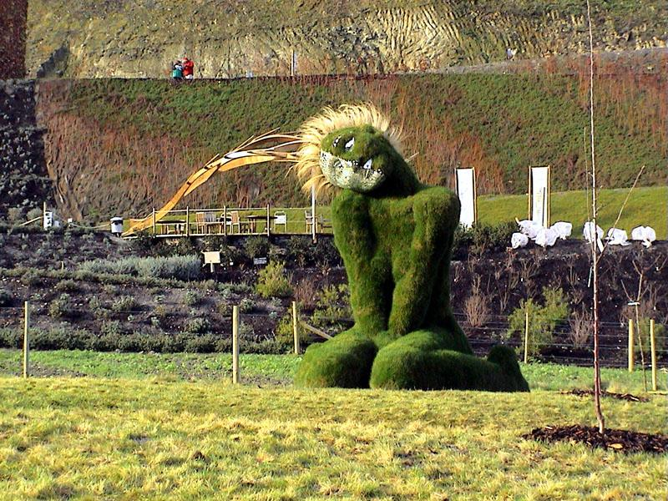
Notes:
Eden Gardens.-Eva

Slide 7

Notes:
Eden Gardens

Slide 8
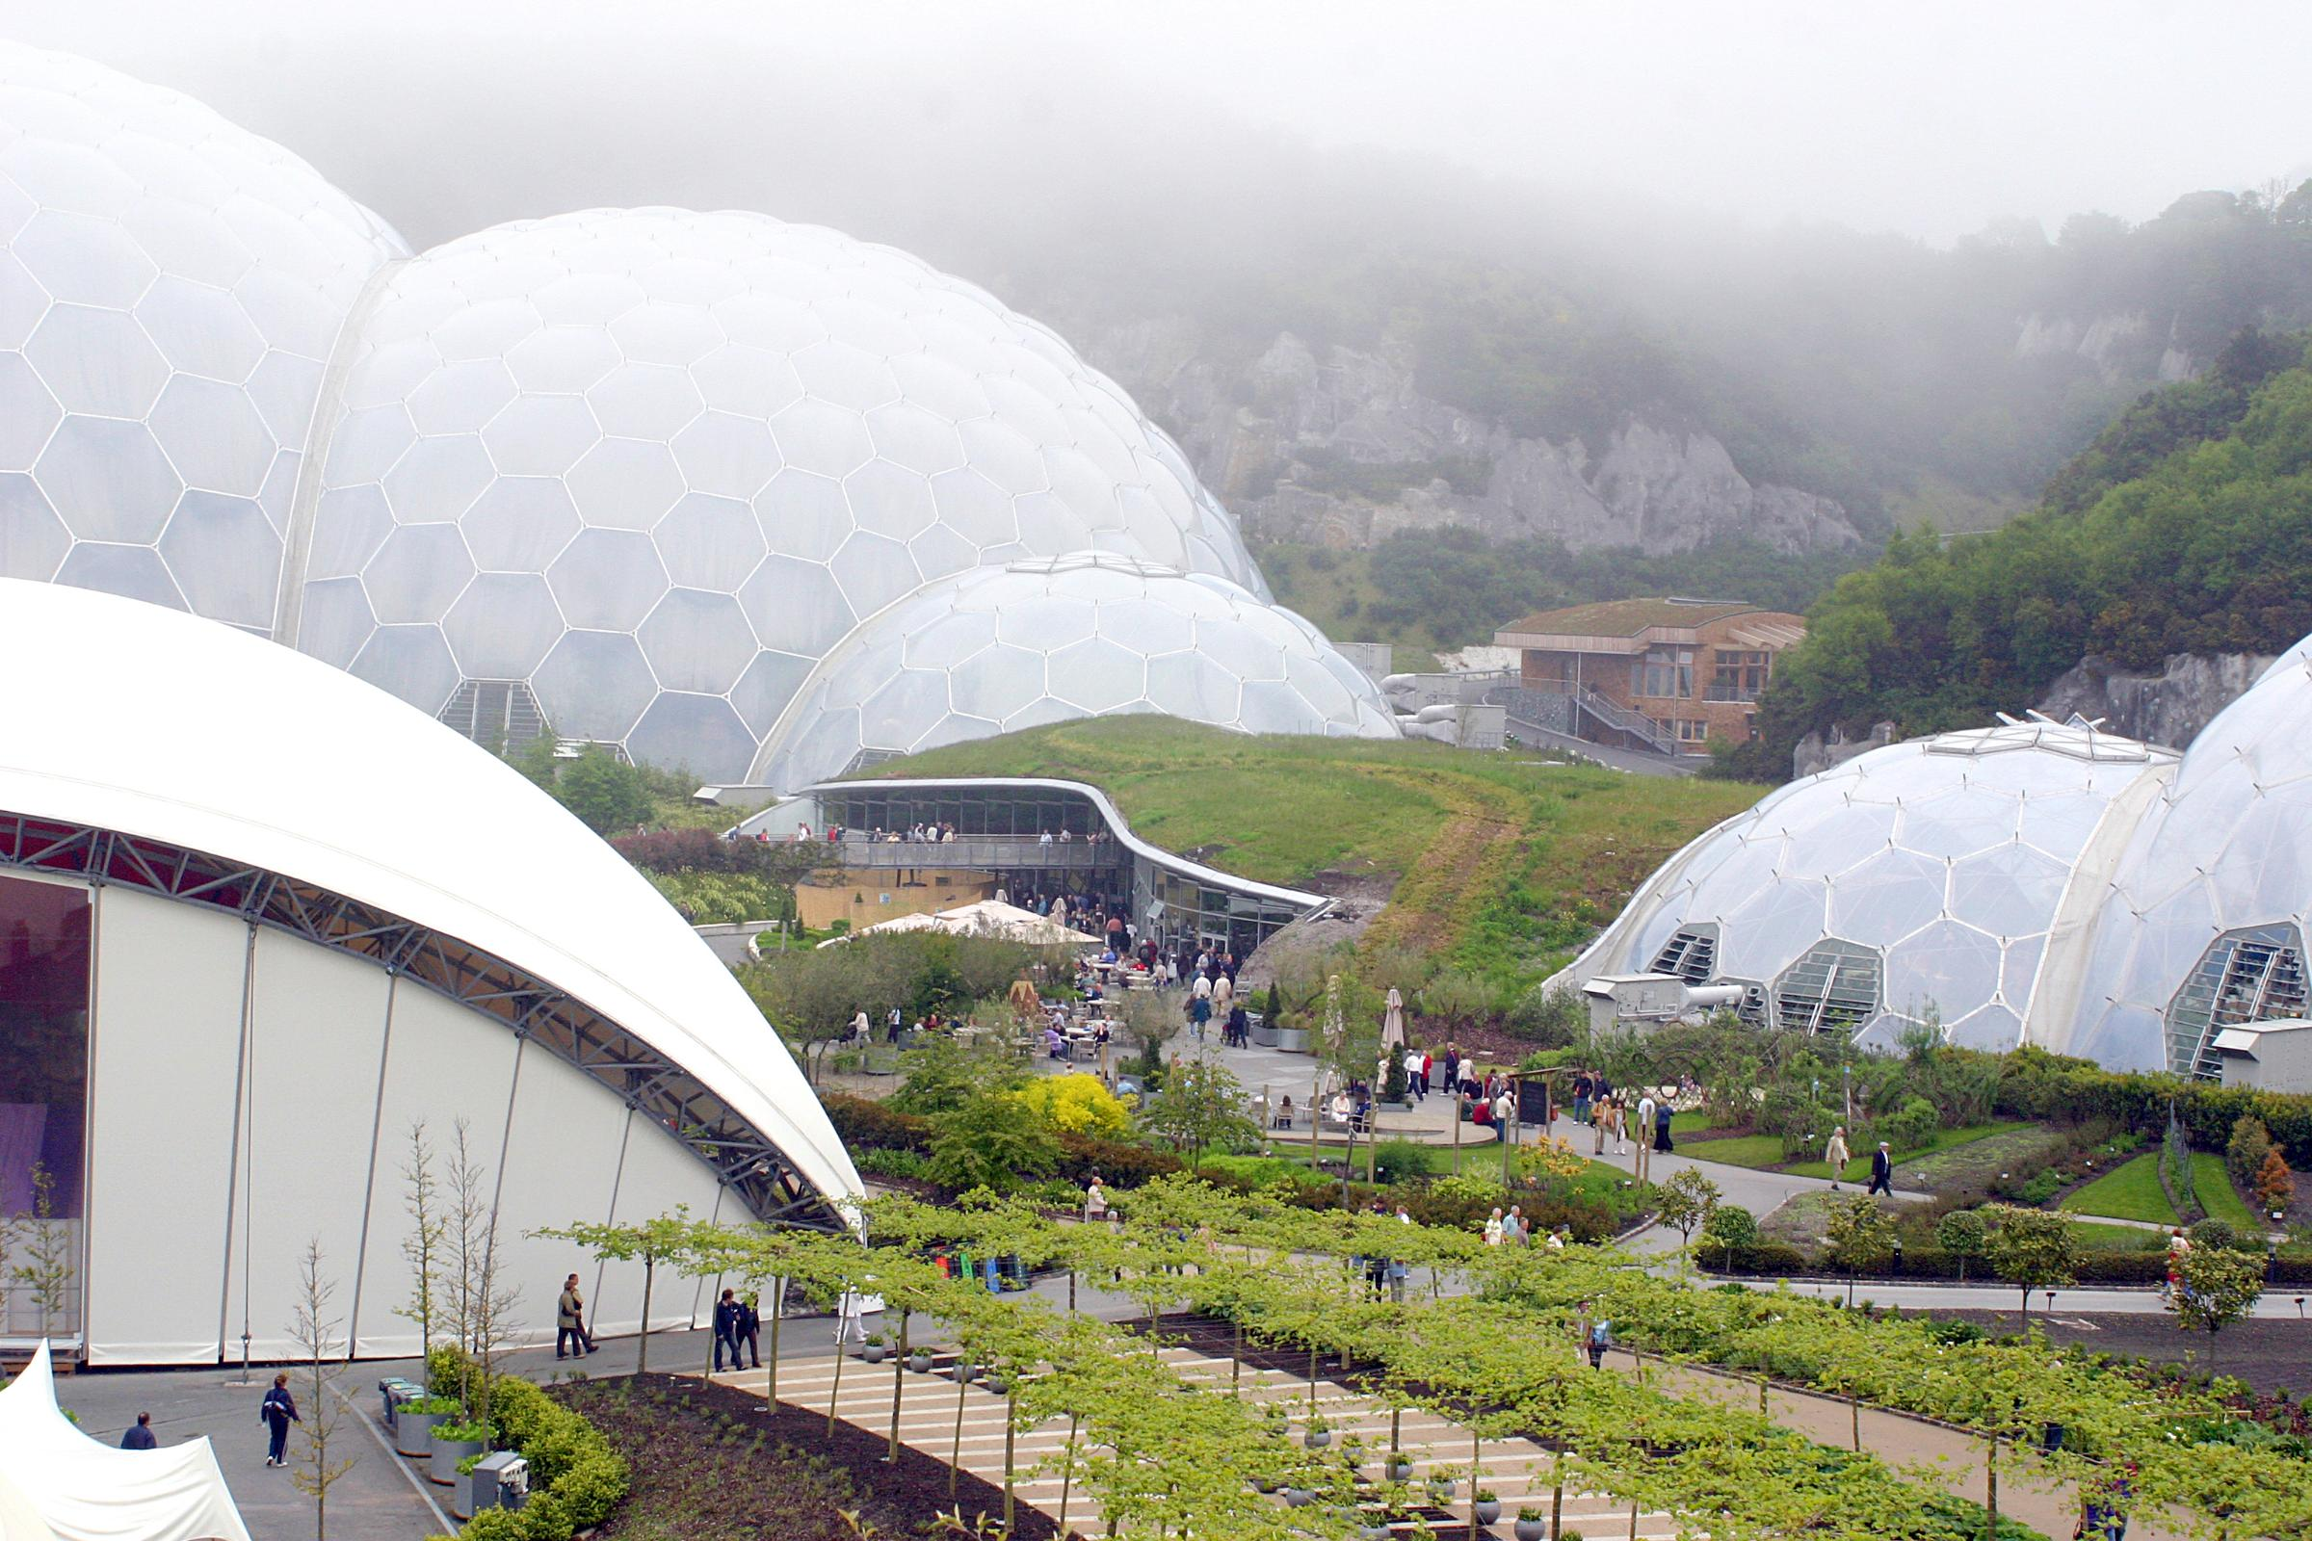
Notes:
Eden Gardens

Slide 9
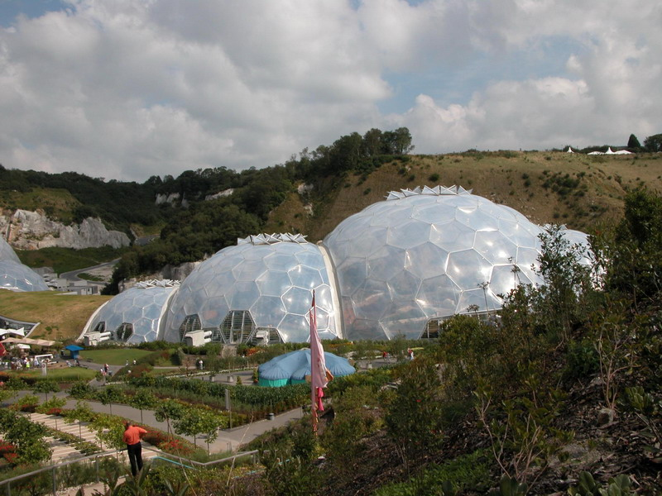
Notes:
Eden Gardens

Slide 10
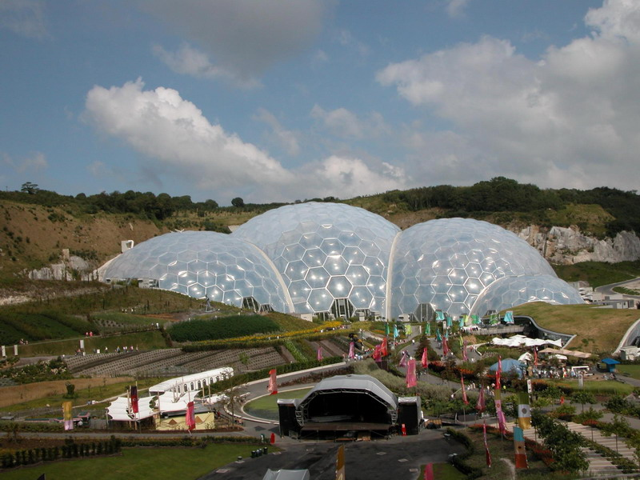
Notes:
Eden Gardens

Slide 11
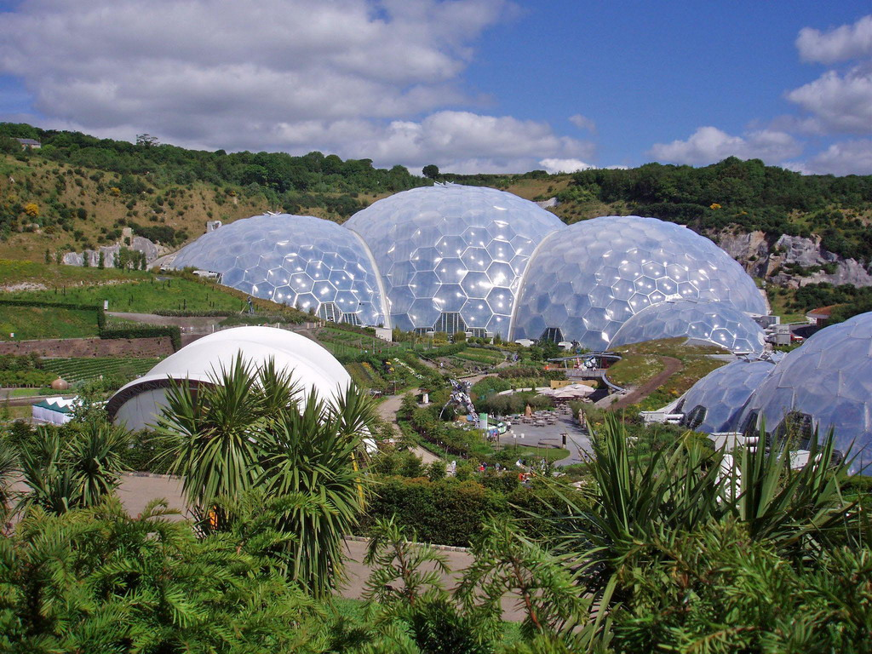
Notes:
Eden Project

Slide 12
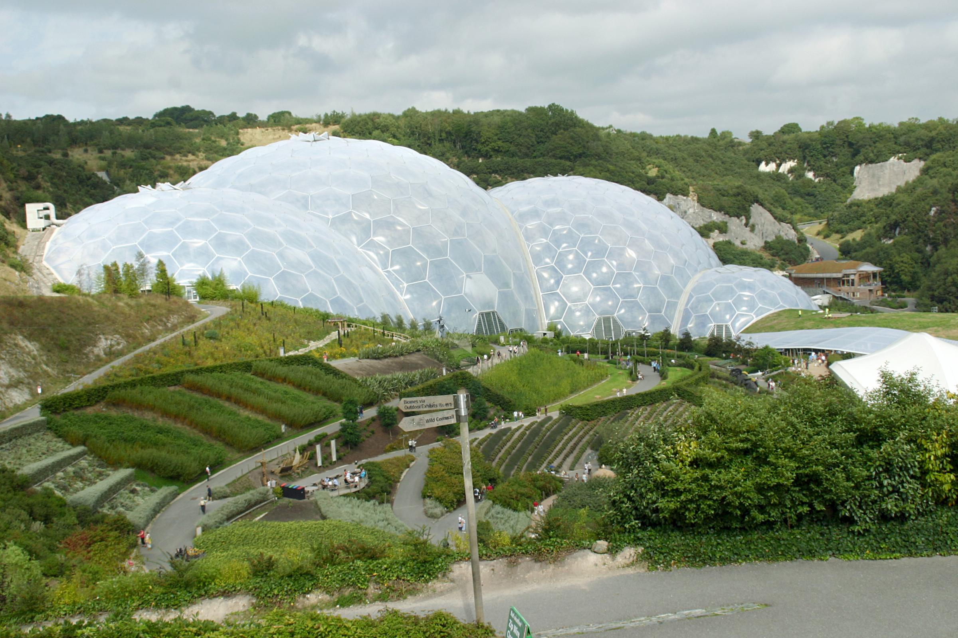
Notes:
Eden Project

Slide 13
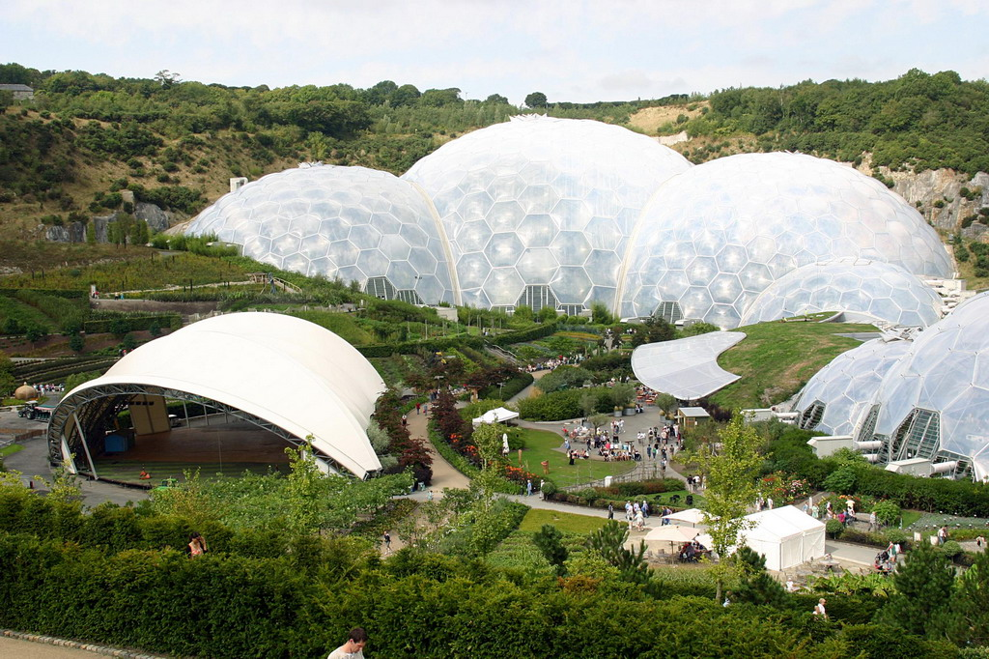
Notes:
Eden Project

Slide 14

Notes:
Eden Project

Slide 15
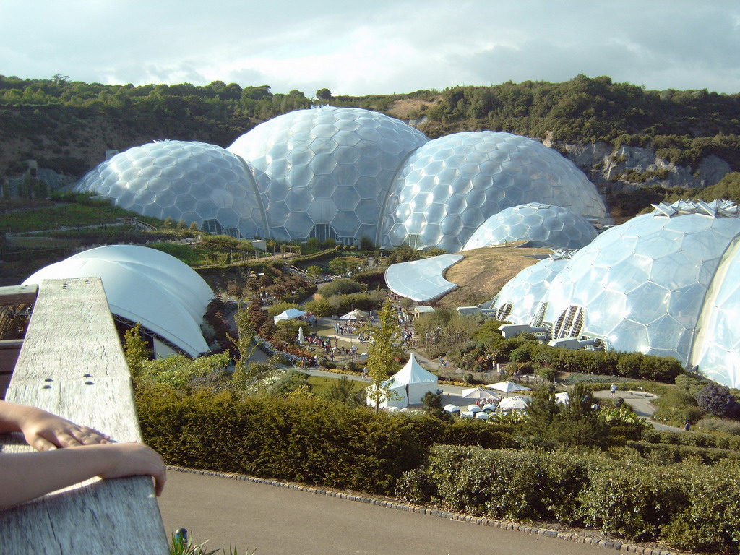
Notes:
Eden Project

Slide 16
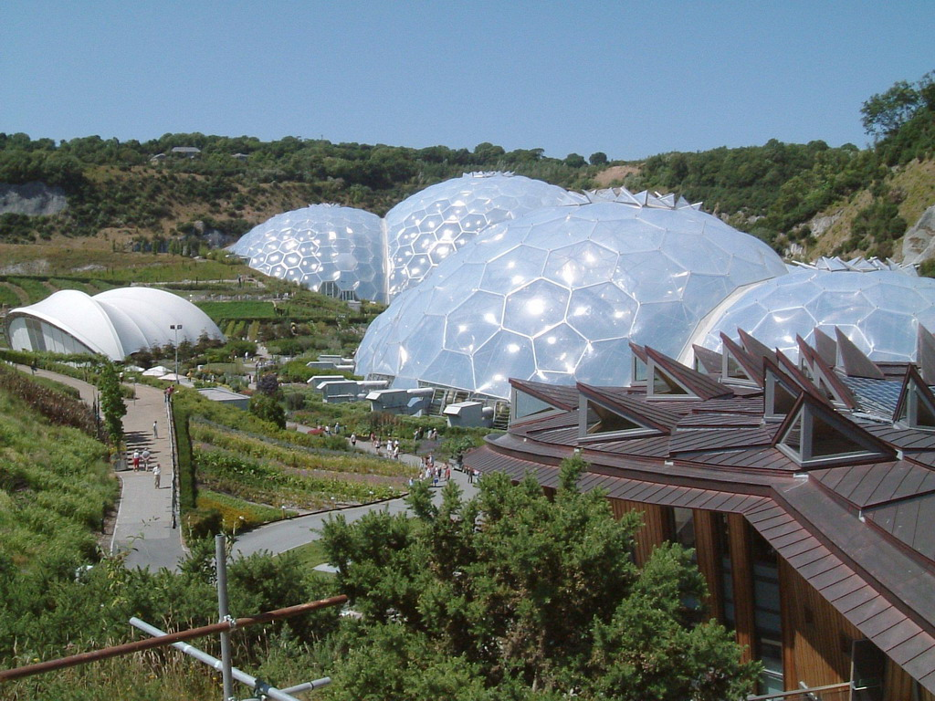
Notes:
Eden Project

Slide 17

Notes:
Eden Project

Slide 18
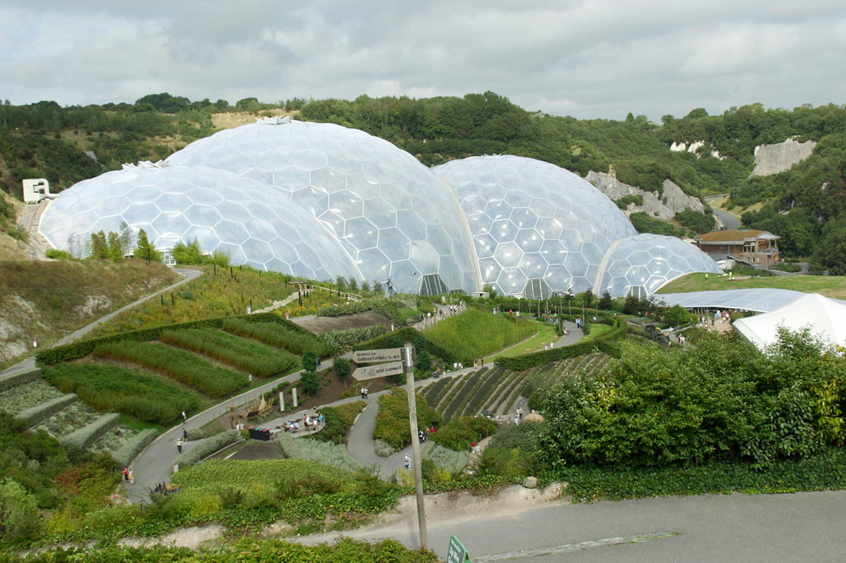
Notes:
Eden Project

Slide 19
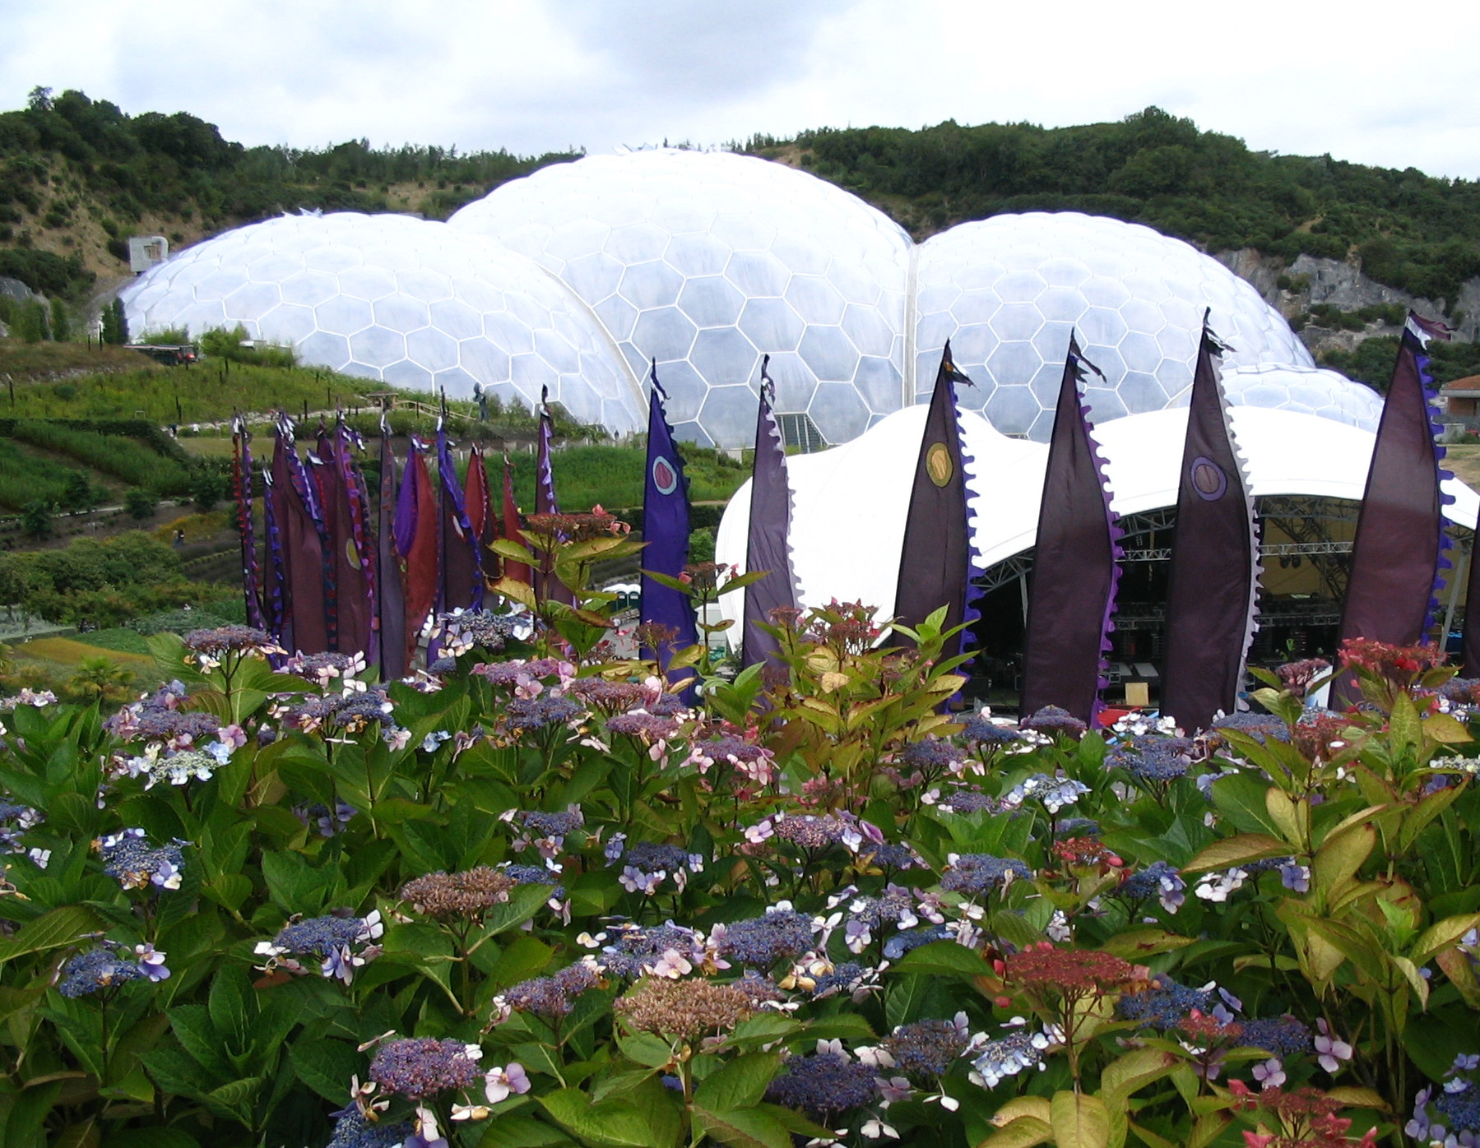
Notes:
Eden Project

Slide 20
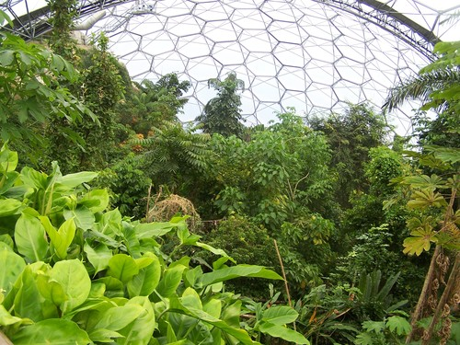
Notes:
Eden Project

Slide 21
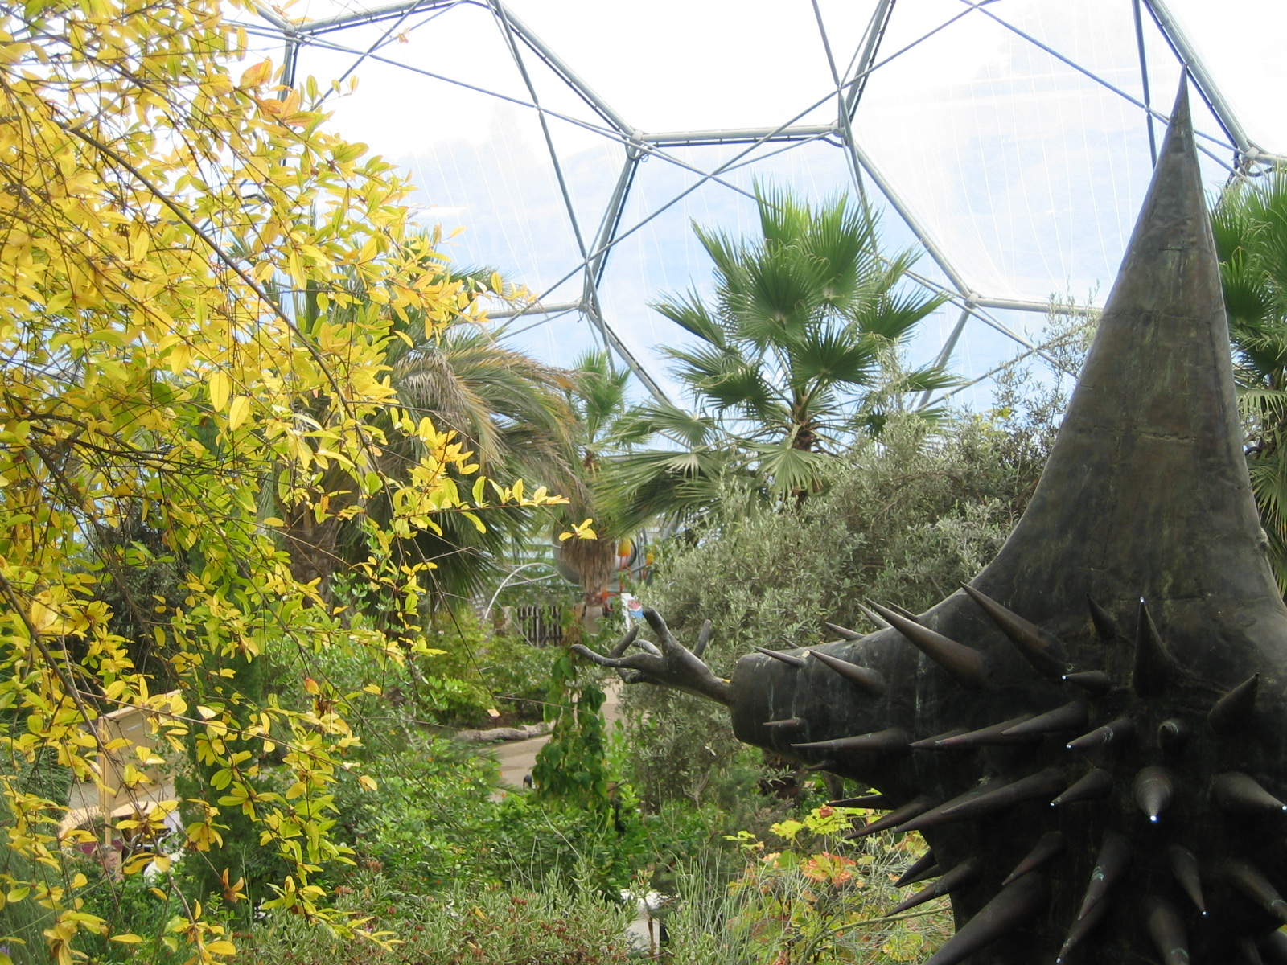
Notes:
Eden Project

Slide 22
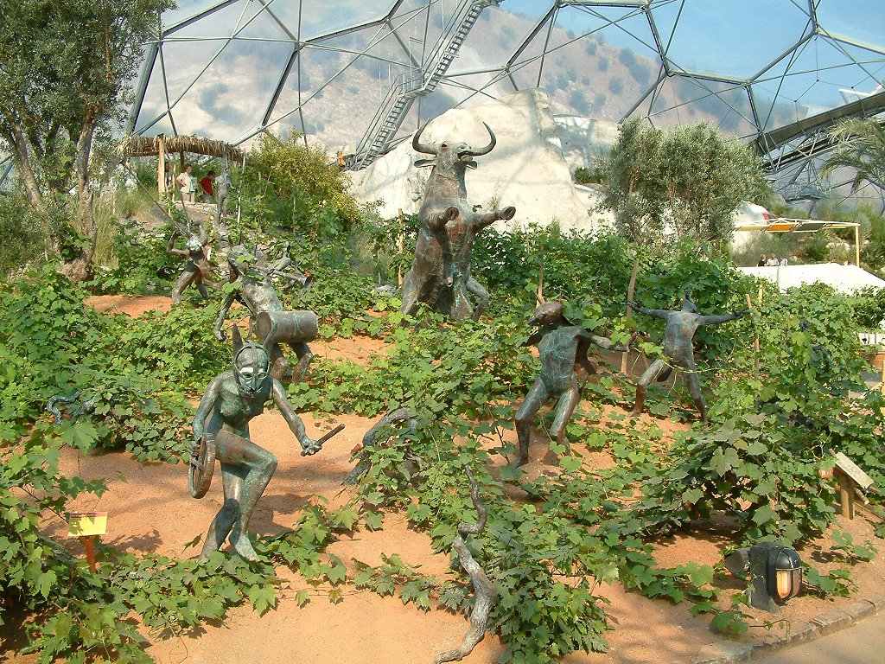
Notes:
Eden Project

Slide 23
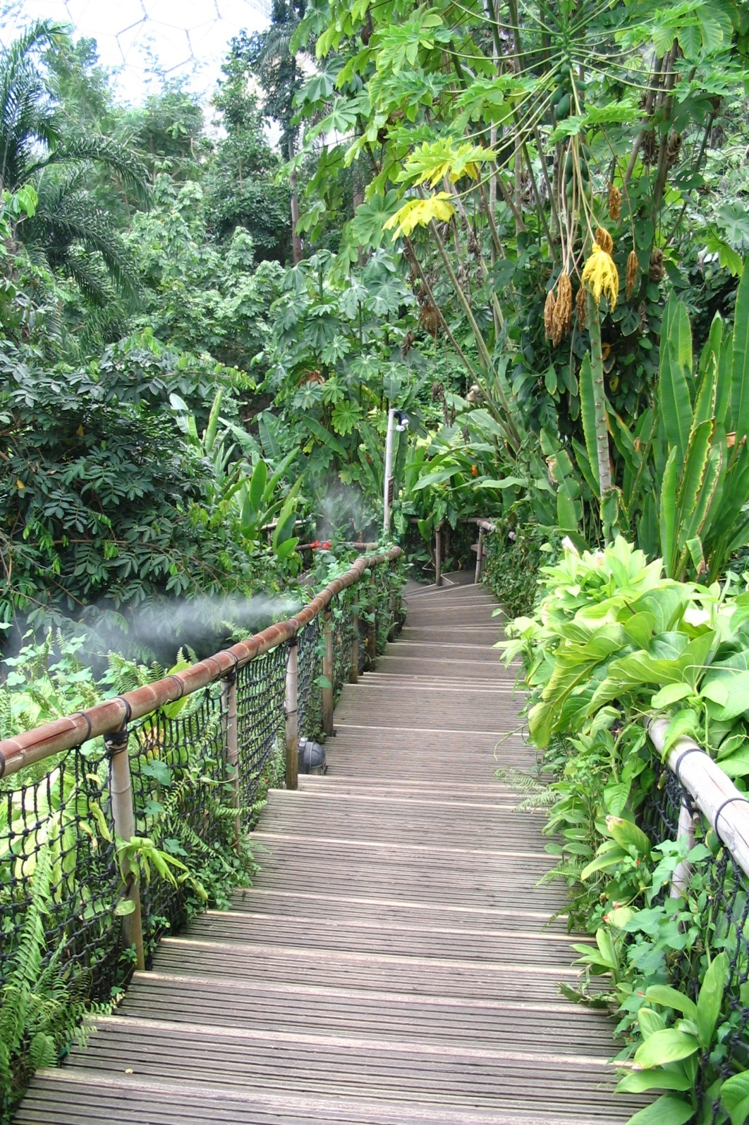
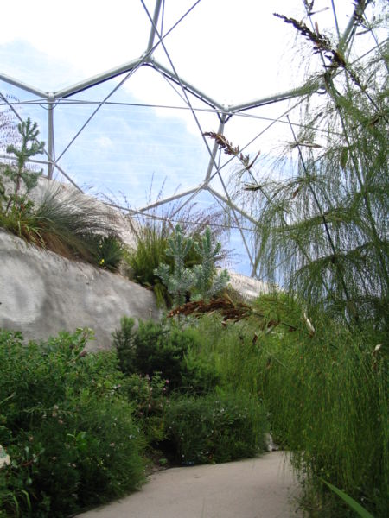
Notes:
Eden Project

Slide 24
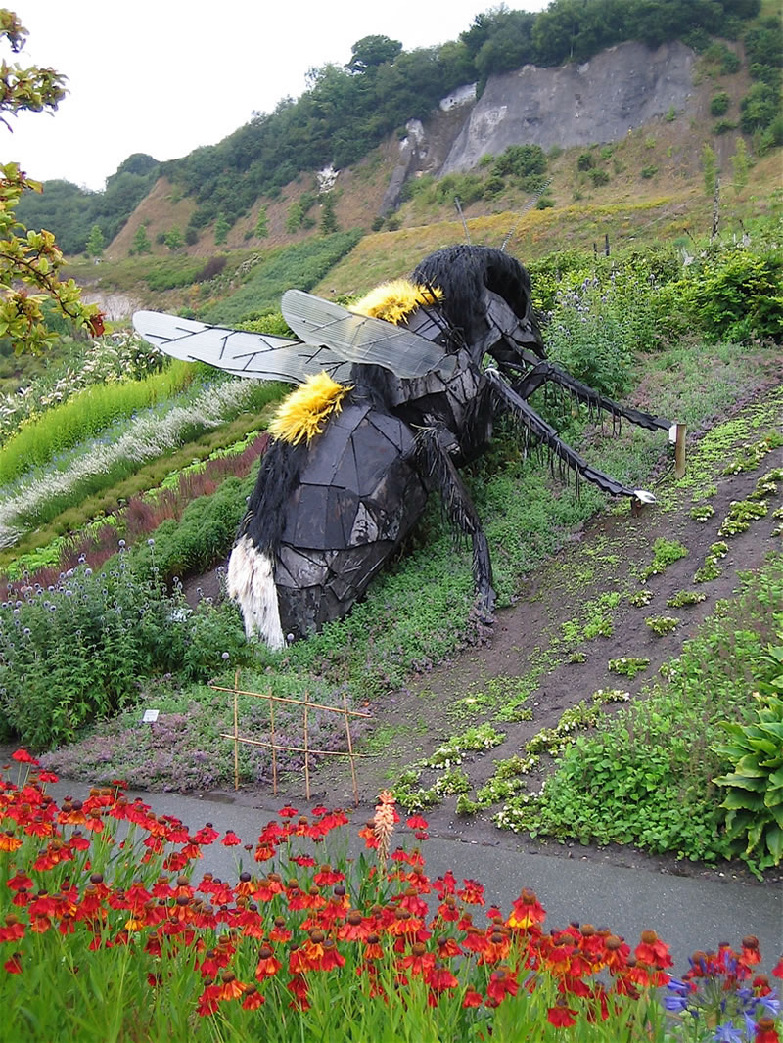
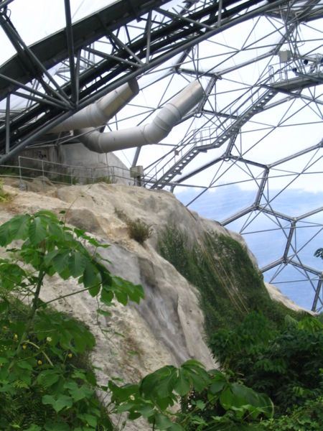
Notes:
Eden Project

Slide 25
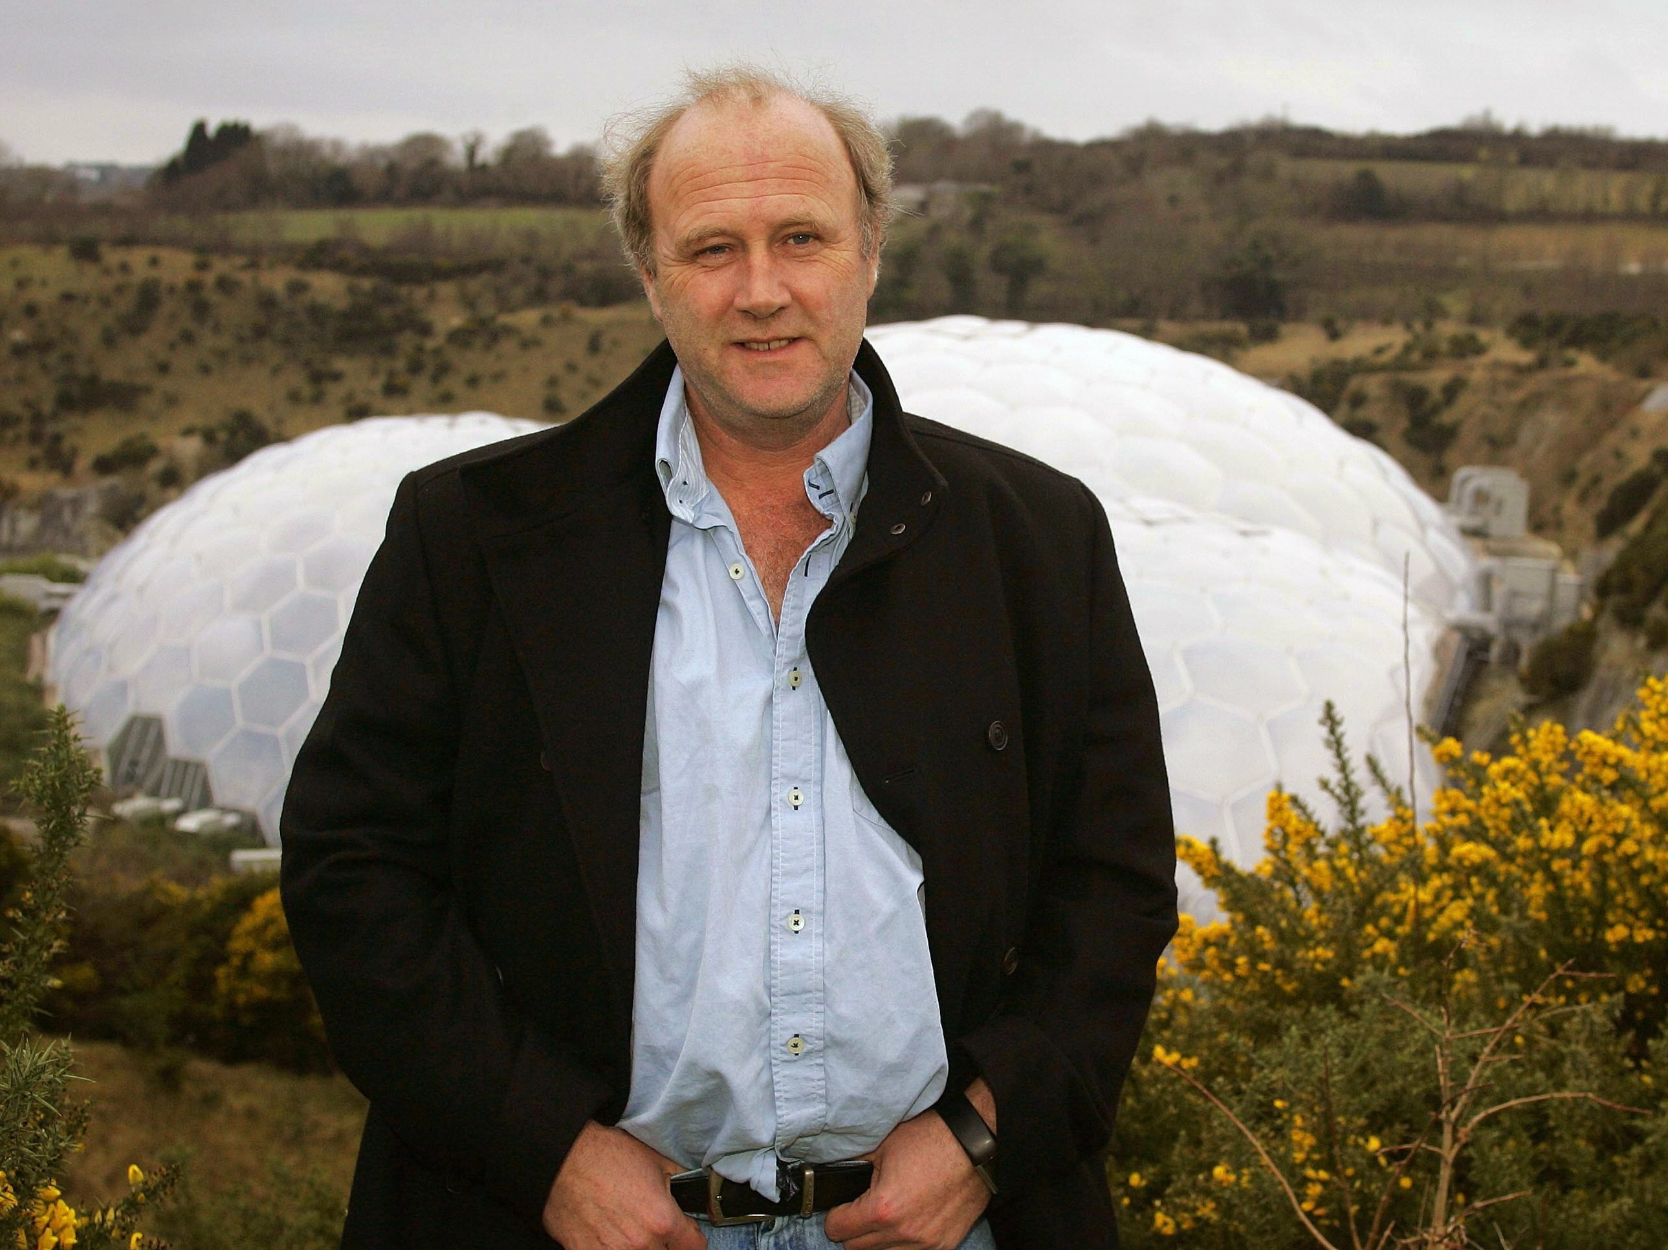
Notes:
Tim Smith

Slide 26
THAMES BARRIER PARK
El Parque de la Barrera del Támesis es de (8,9 hectáreas) en Londres 's Docklands, el nombre de su ubicación en el lado norte del río Támesis, al lado de la Barrera del Támesis.
Su objetivo es ayudar a la regeneración de la zona mediante la creación de un espacio público atractivo junto a urbanizaciones residenciales y comerciales.
Es adyacente a la estación de Pontoon Dock DLR en el área de Silvertown de la ciudad de Londres de Newham.

Slide 27
Alain Provost de Groupe Signes gana el concurso internacional para diseñar el parque en 1995 .
Como el primer gran diseño post-moderno en Londres, el parque tiene una apariencia más moderna con la plantación de aventura y el baile de las fuentes de agua.
En el plan, el diseño tiene una clara semejanza a la competencia Alain Provost, ganador de régimen para el Parc Citroën, en París.
Ambos planes están dominados por una línea diagonal que redujo en un rectángulo.

Slide 28
Esta idea geométrica se encuentra a muchos de los diseños de paisaje Provost - y fue visto por primera vez en la nueva ciudad francesa de Cergy-Pontoise (donde Derek Lovejoy y socios eran los arquitectos de paisaje, en colaboración con Alain Provost).
El Parque de la Barrera del Támesis fue financiado en parte por las agrupaciones inglesas (una agencia de desarrollo del gobierno) y en parte por la venta de los terrenos para un desarrollo residencial en su frontera occidental.

Slide 29
Lamentablemente, fue necesario construir una barrera de seguridad difícil entre el parque y los apartamentos.
Esto ha disminuido el uso del parque y, excepto en los días más calurosos, se tiene la impresión de que el parque no está en una ubicación central para atraer suficientemente el número de usuarios que se merece.
Como tantas veces en los Docklands de Londres, la falta de una buena planificación del paisaje desde el principio del proyecto de regeneración ha creado condiciones casi imposibles para el diseño de buen paisaje - en el sentido de hacer espacio al aire libre que cumpla los objetivos de diseño de Vitruvio (comodidad, firmeza y placer) que también subyacen en el objetivos de diseño de arquitectura del paisaje.

Slide 30
Inaugurado en 2000, el primer parque junto al río en Londres por más de 50 años toma el antiguo arte de la topiaria en el siglo XXI.
Esculturas estructurales y el balanceo de setos, y la caída al lado de caminos estrechos y haciéndose eco de los colores y los contornos al lado del río Támesis, en el ojo a las cúpulas de acero gigante de la Barrera del Támesis, el sistema de defensa de Londres contra las inundaciones .

Slide 31
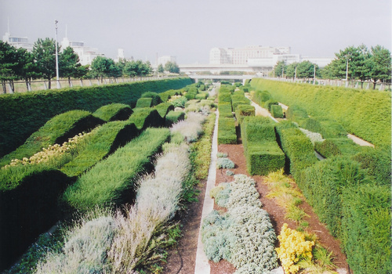
Notes:
Thames Barrier.-

Slide 32

Notes:
Thames Barrier

Slide 33

Notes:
Thames Barrier

Slide 34
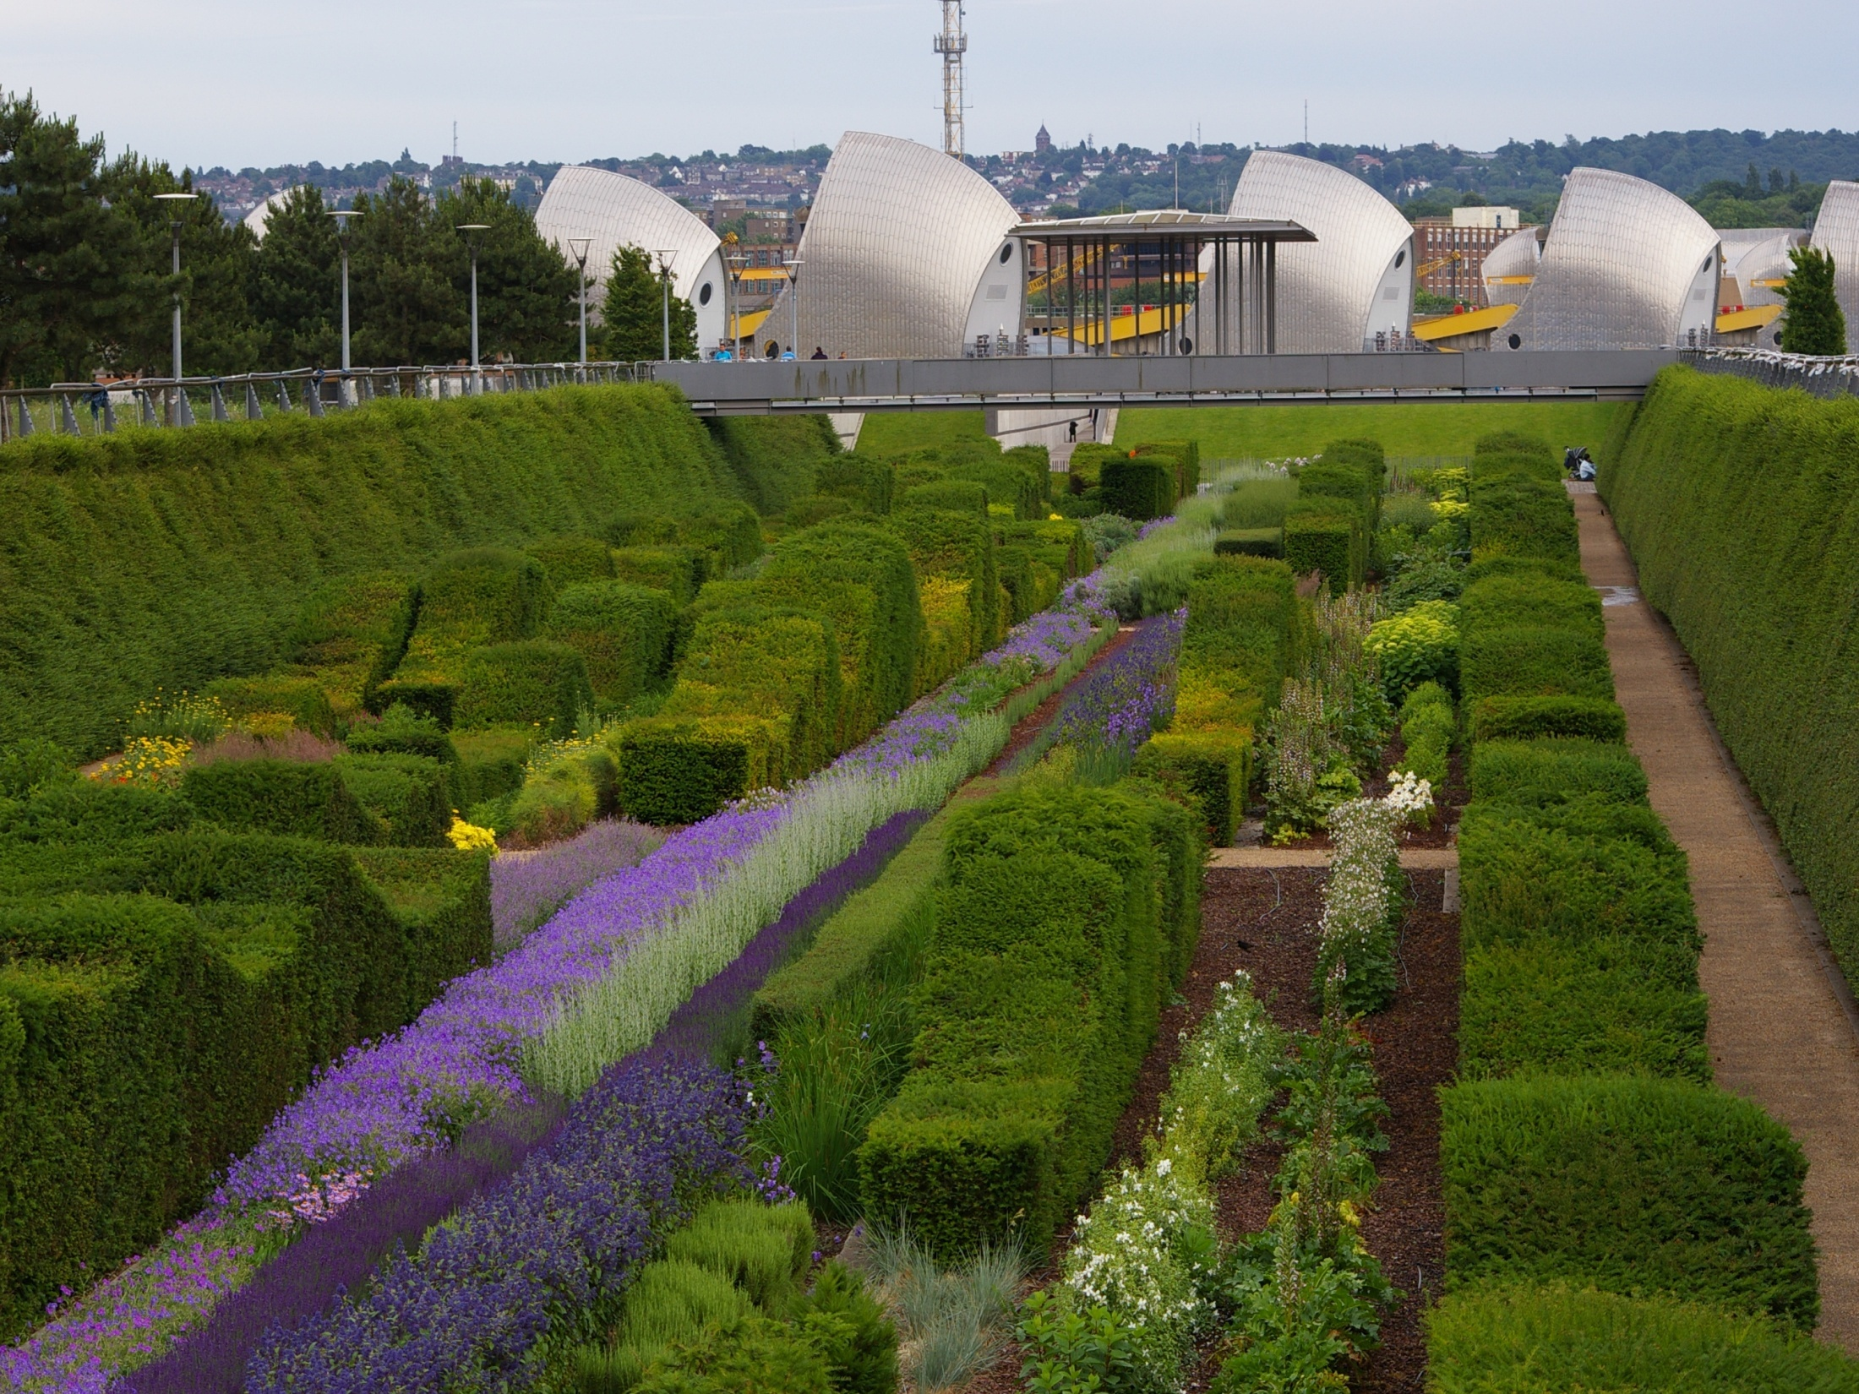
Notes:
Thames Barrier

Slide 35
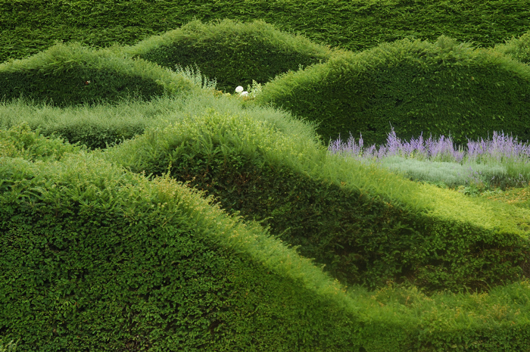
Notes:
Thames Barrier

Slide 36
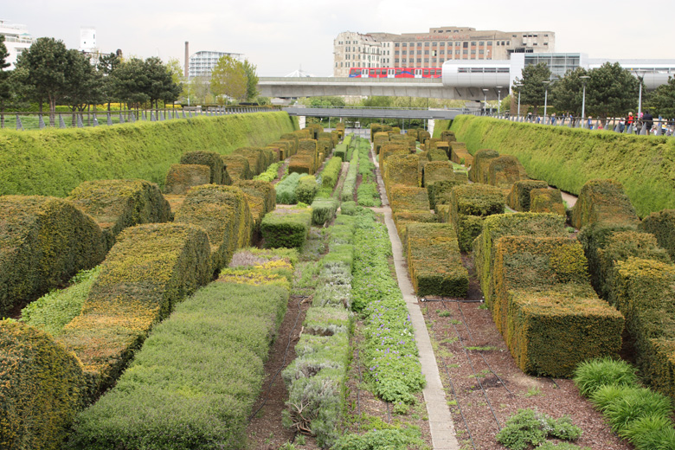
Notes:
Thames Barrier

Slide 37
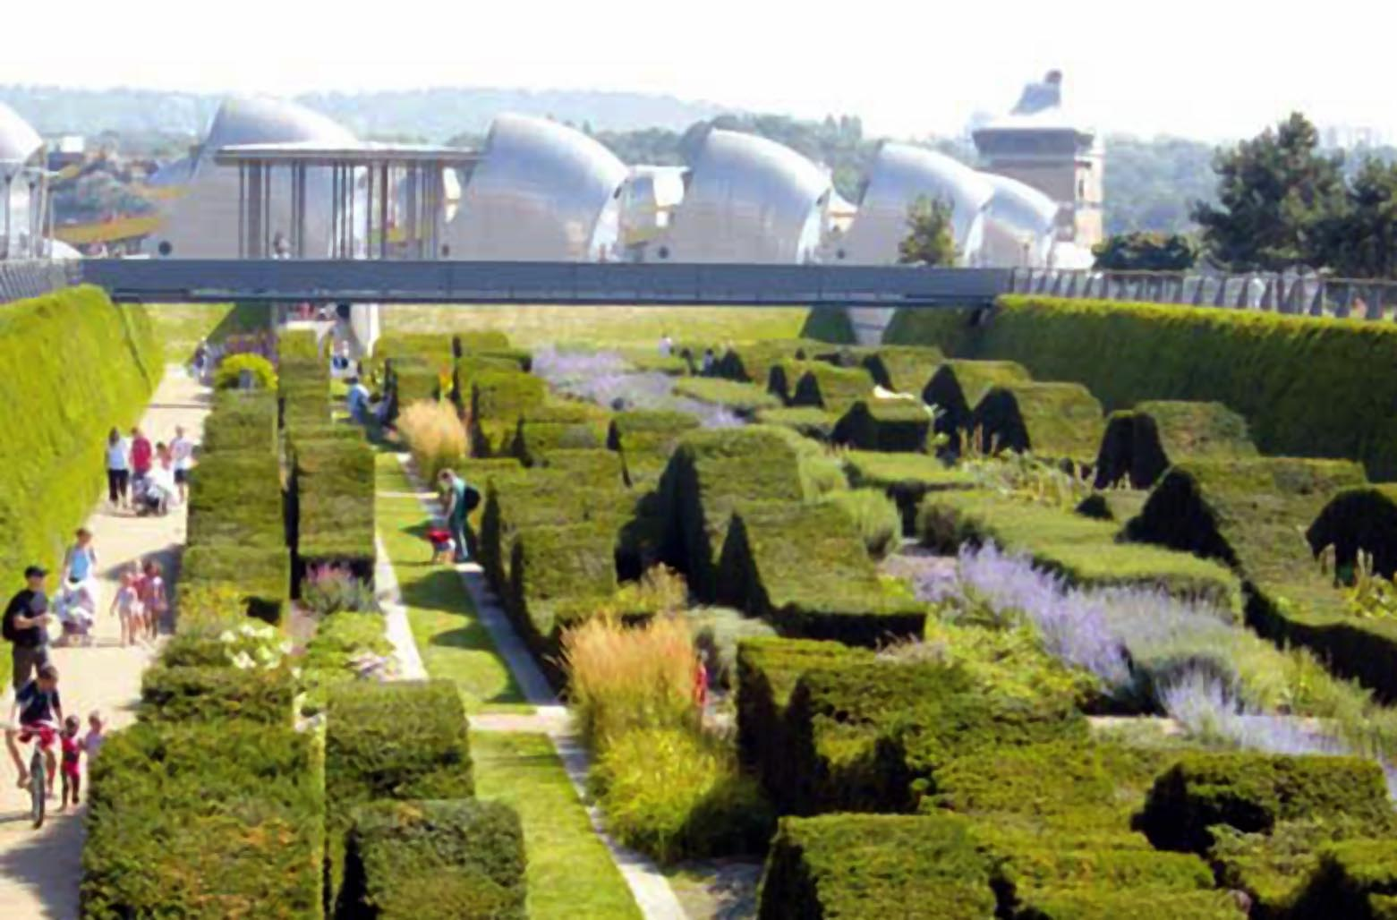
Notes:
Thames Barrier

Slide 38
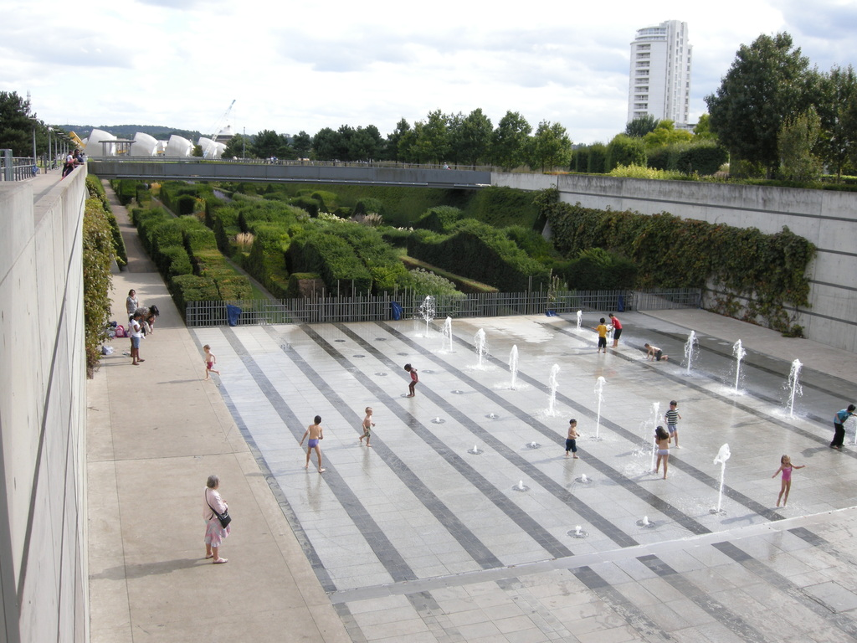
Notes:
Thames Barrier

Slide 39
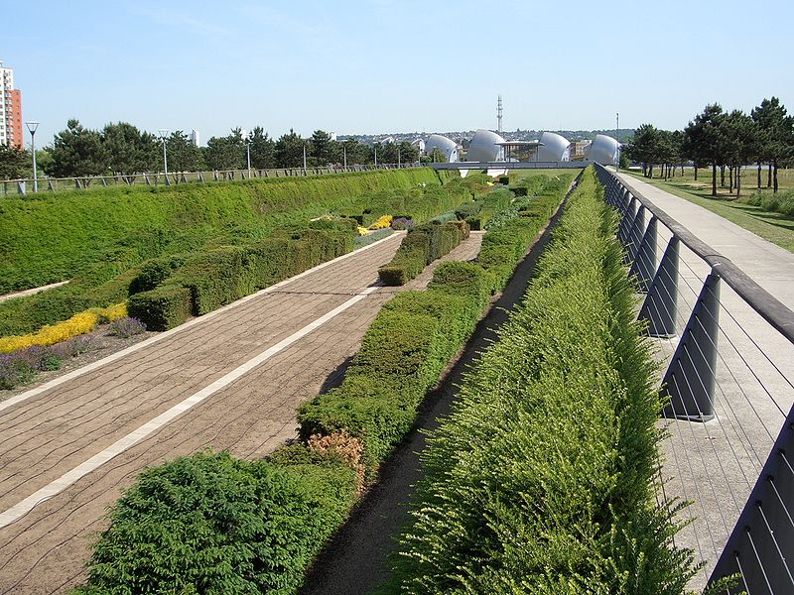
Notes:
Thames Barrier

Slide 40
Notes:
Thames Barrier Park

Slide 41
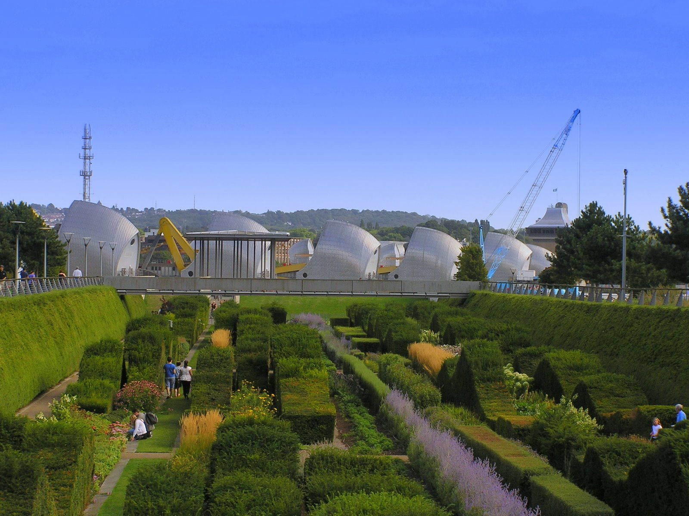
Notes:
Thames Barrier Park

Slide 42
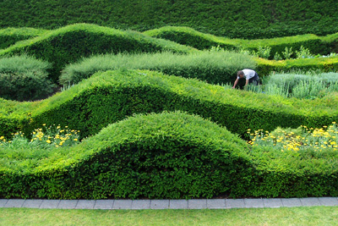
Notes:
Thames Barrier

Slide 43
The National Trust
La Fundación Nacional para los Lugares de Interés Histórico o de Belleza Natural ,en inglés : National Trust for Places of Historic Interest or Natural Beauty (más conocido como National Trust o NT) es una asociación sin ánimo de lucro británica fundada con la intención de conservar y de revalorizar los monumentos y los lugares de interés colectivo. El NT interviene en Inglaterra, País de Gales, isla de Man y en Irlanda del Norte.
Creado en 1895, el « National Trust » pasó a ser en un siglo la más importante organización de este tipo en Europa y el segundo propietario de bienes inmuebles privados del Reino Unido, después de la Corona.

Slide 44
El NT administra más de 300 monumentos y 200 jardines que van desde lugares megalíticos a mansiones de todos los tiempos.
Su campo de intervención incluye edificios industriales, colecciones, e incluso la casa de la infancia de John Lennon y Paul McCartney, dos de los integrantes de The Beatles.
El NT posee 250.000 hectáreas de tierras y 1200 kilómetros de costas, adquiridas principalmente a través del proyecto de protección "Neptune".

Slide 45


Slide 46
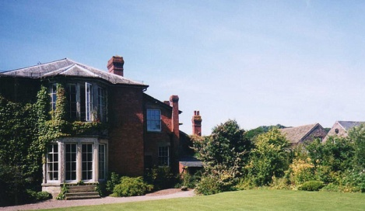
Notes:
Abbey_Dore_Court

Slide 47
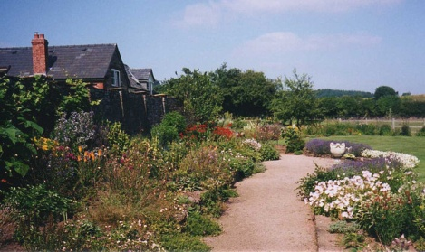
Notes:
Abbey_Dore_Court

Slide 48
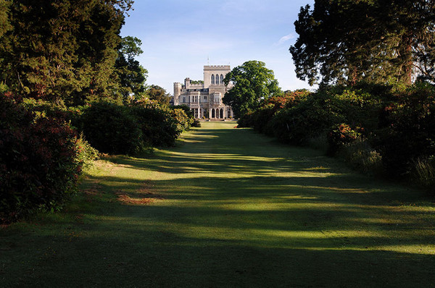
Notes:
Ashridge_garden

Slide 49
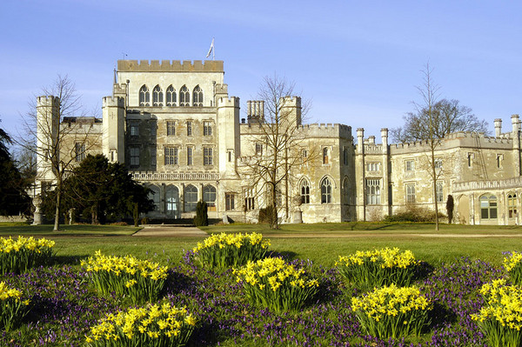
Notes:
Ashridge_garden

Slide 50
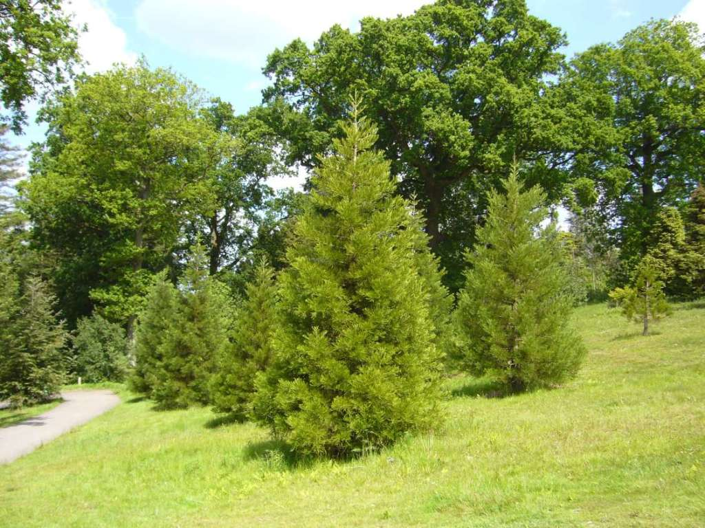
Notes:
Bedgebury National Pinetum.-Kent..

Slide 51
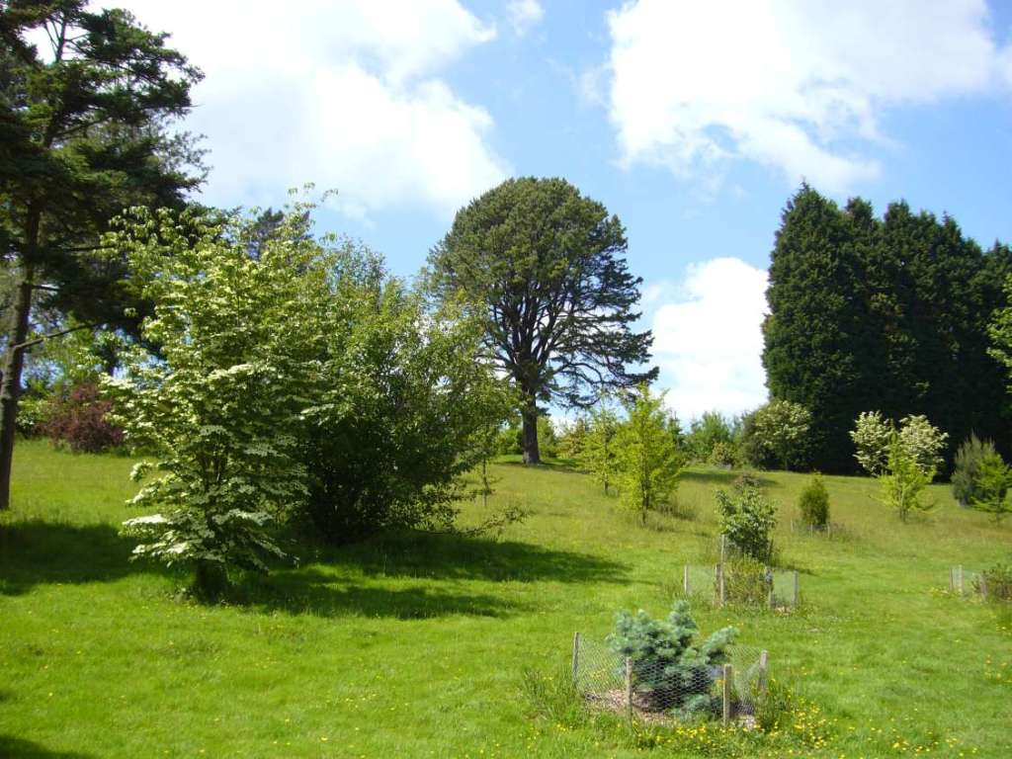
Notes:
Bedgebury National Pinetum.-Kent..

Slide 52
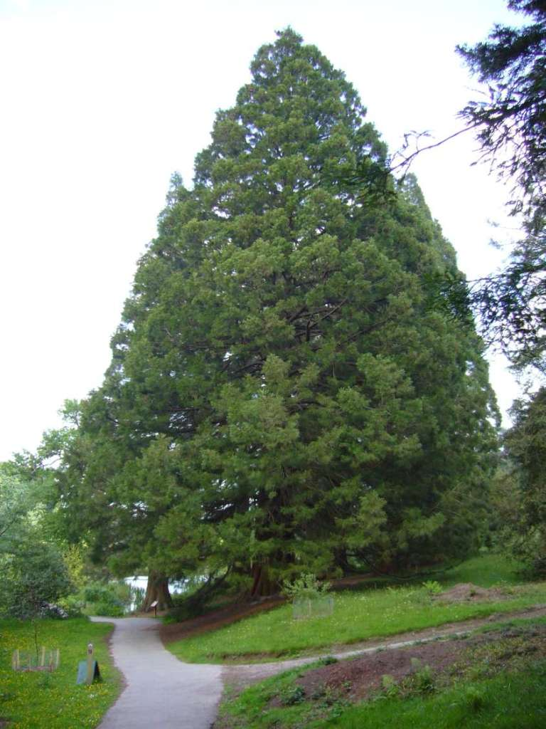

Notes:
Bedgebury National Pinetum.-Kent..

Slide 53
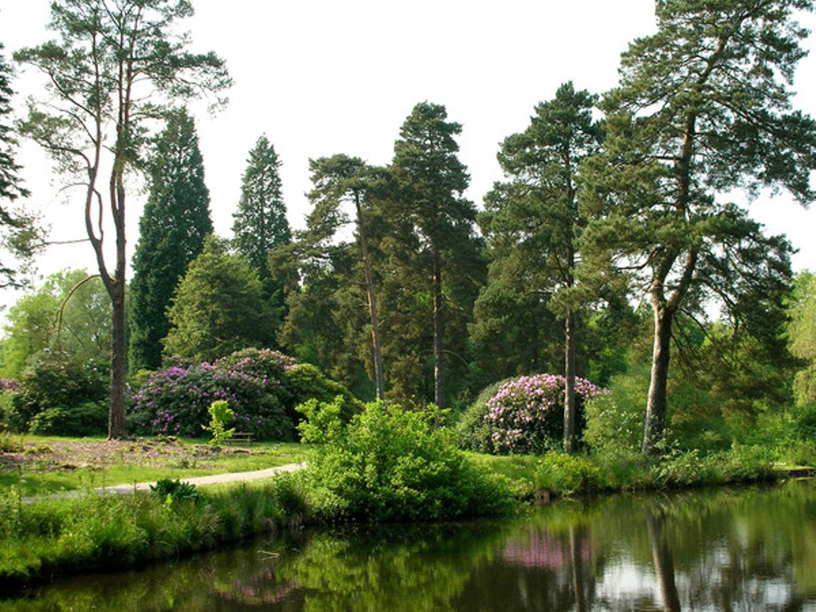
Notes:
Bedgebury National Pinetum.-Kent..

Slide 54
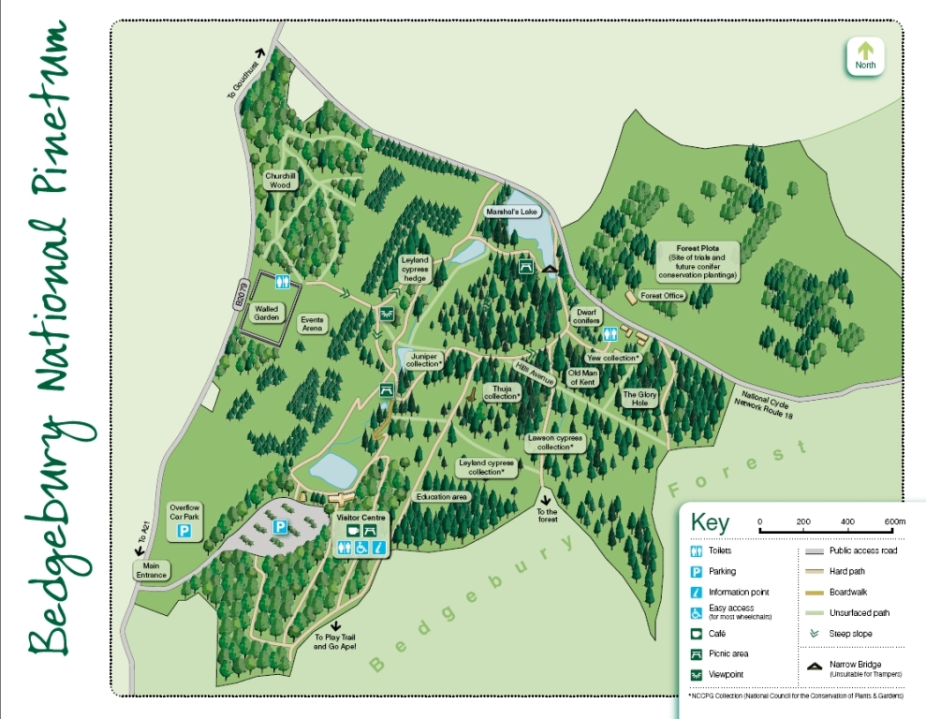
Notes:
Bedgebury National Pinetum.-Kent..

Slide 55
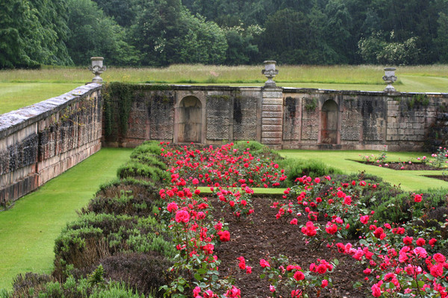
Notes:
Bramham park

Slide 56
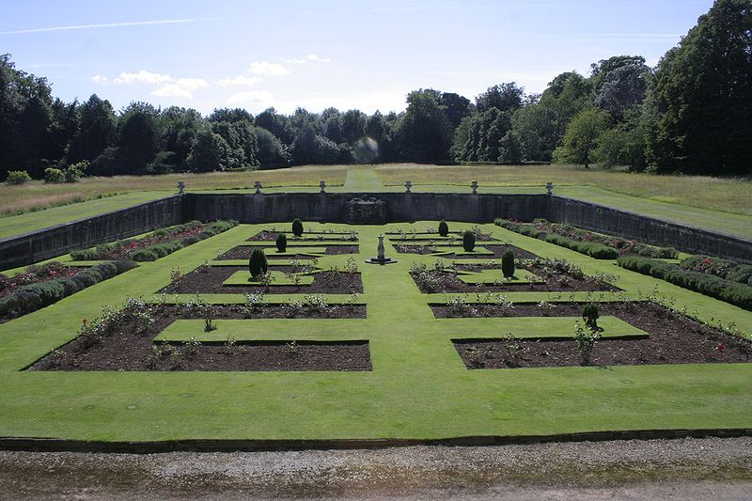
Notes:
Bramham park

Slide 57
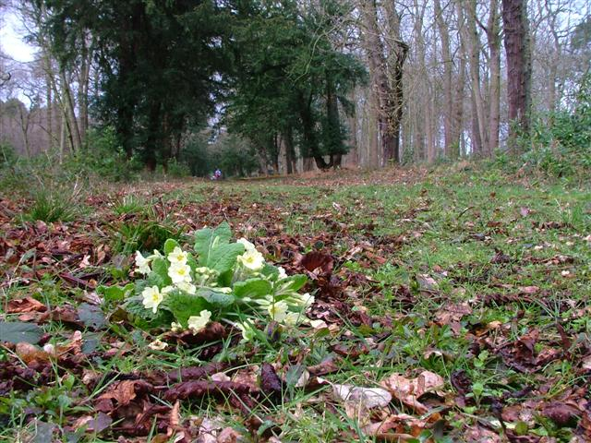
Notes:
Bramham park

Slide 58
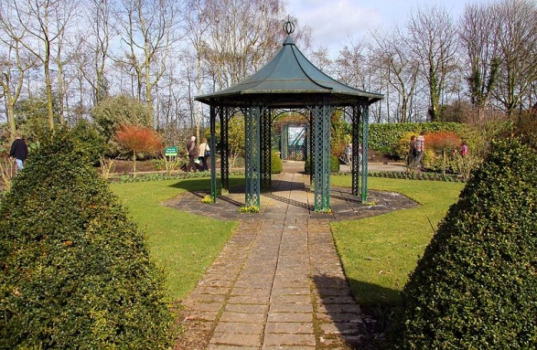
Notes:
Bridgemere Garden World

Slide 59
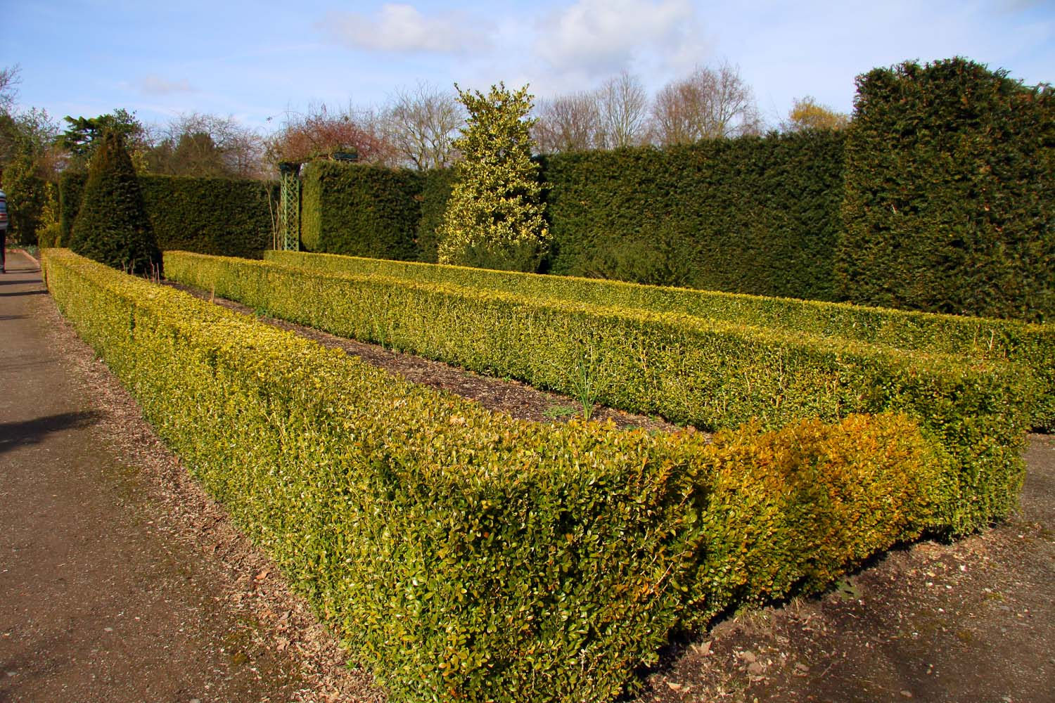
Notes:
Bridgemere Garden World

Slide 60
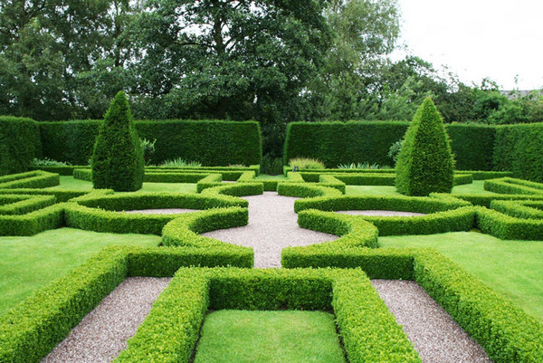
Notes:
Little Moreton Hall_garden

Slide 61
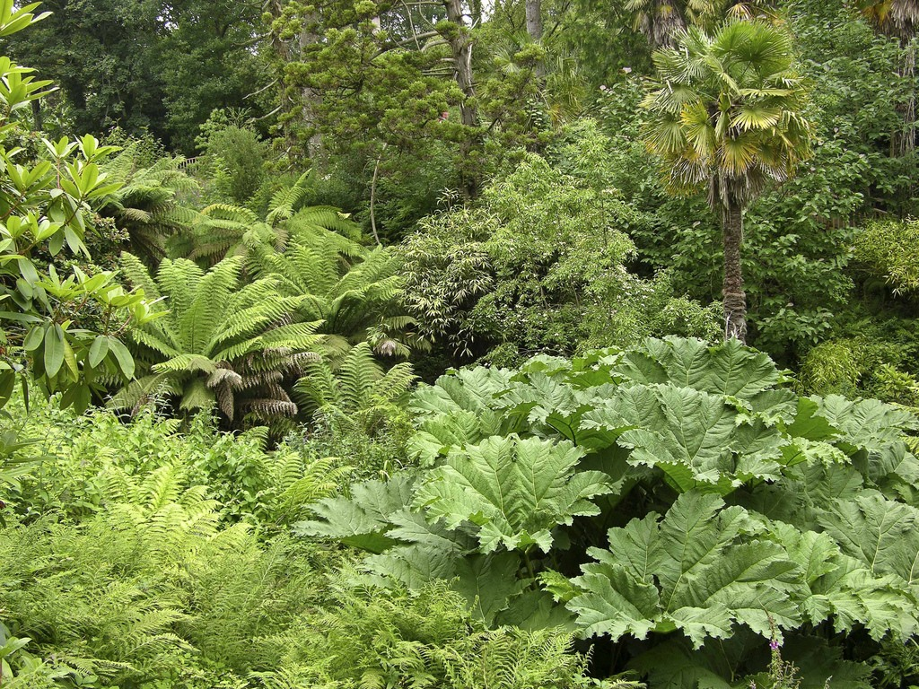
Notes:
Lost Gardens of Heligan.-Jungle

Slide 62
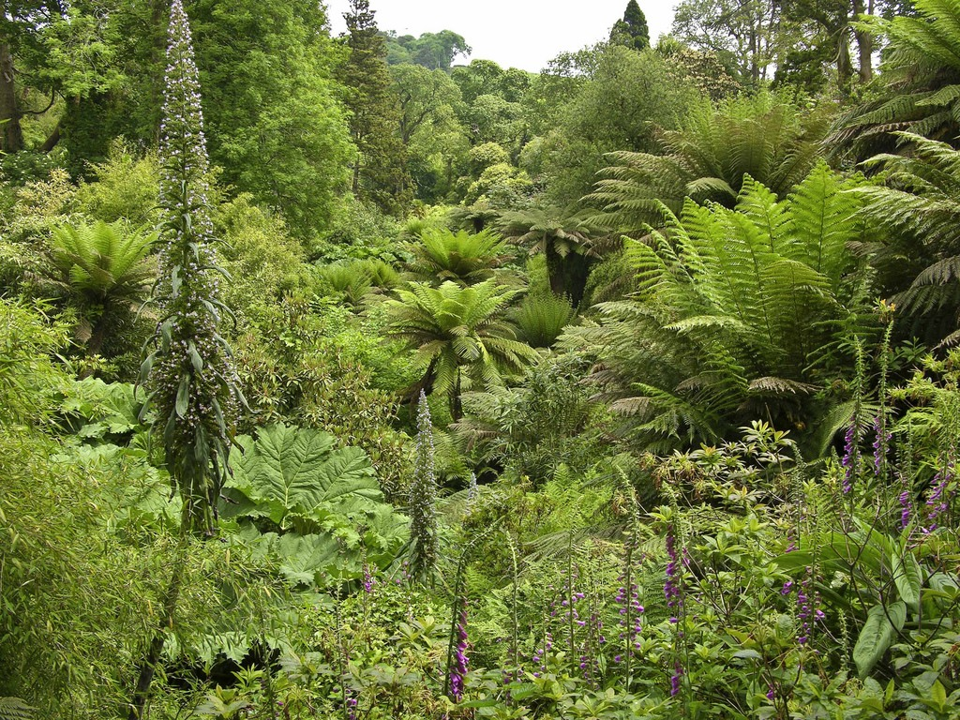
Notes:
Lost Gardens of Heligan.-Jungle

Slide 63
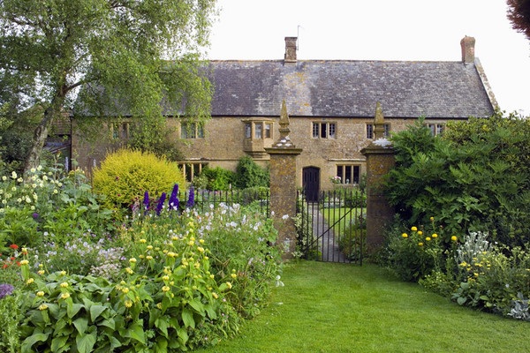
Notes:
Lower Severalls_garden_

Slide 64
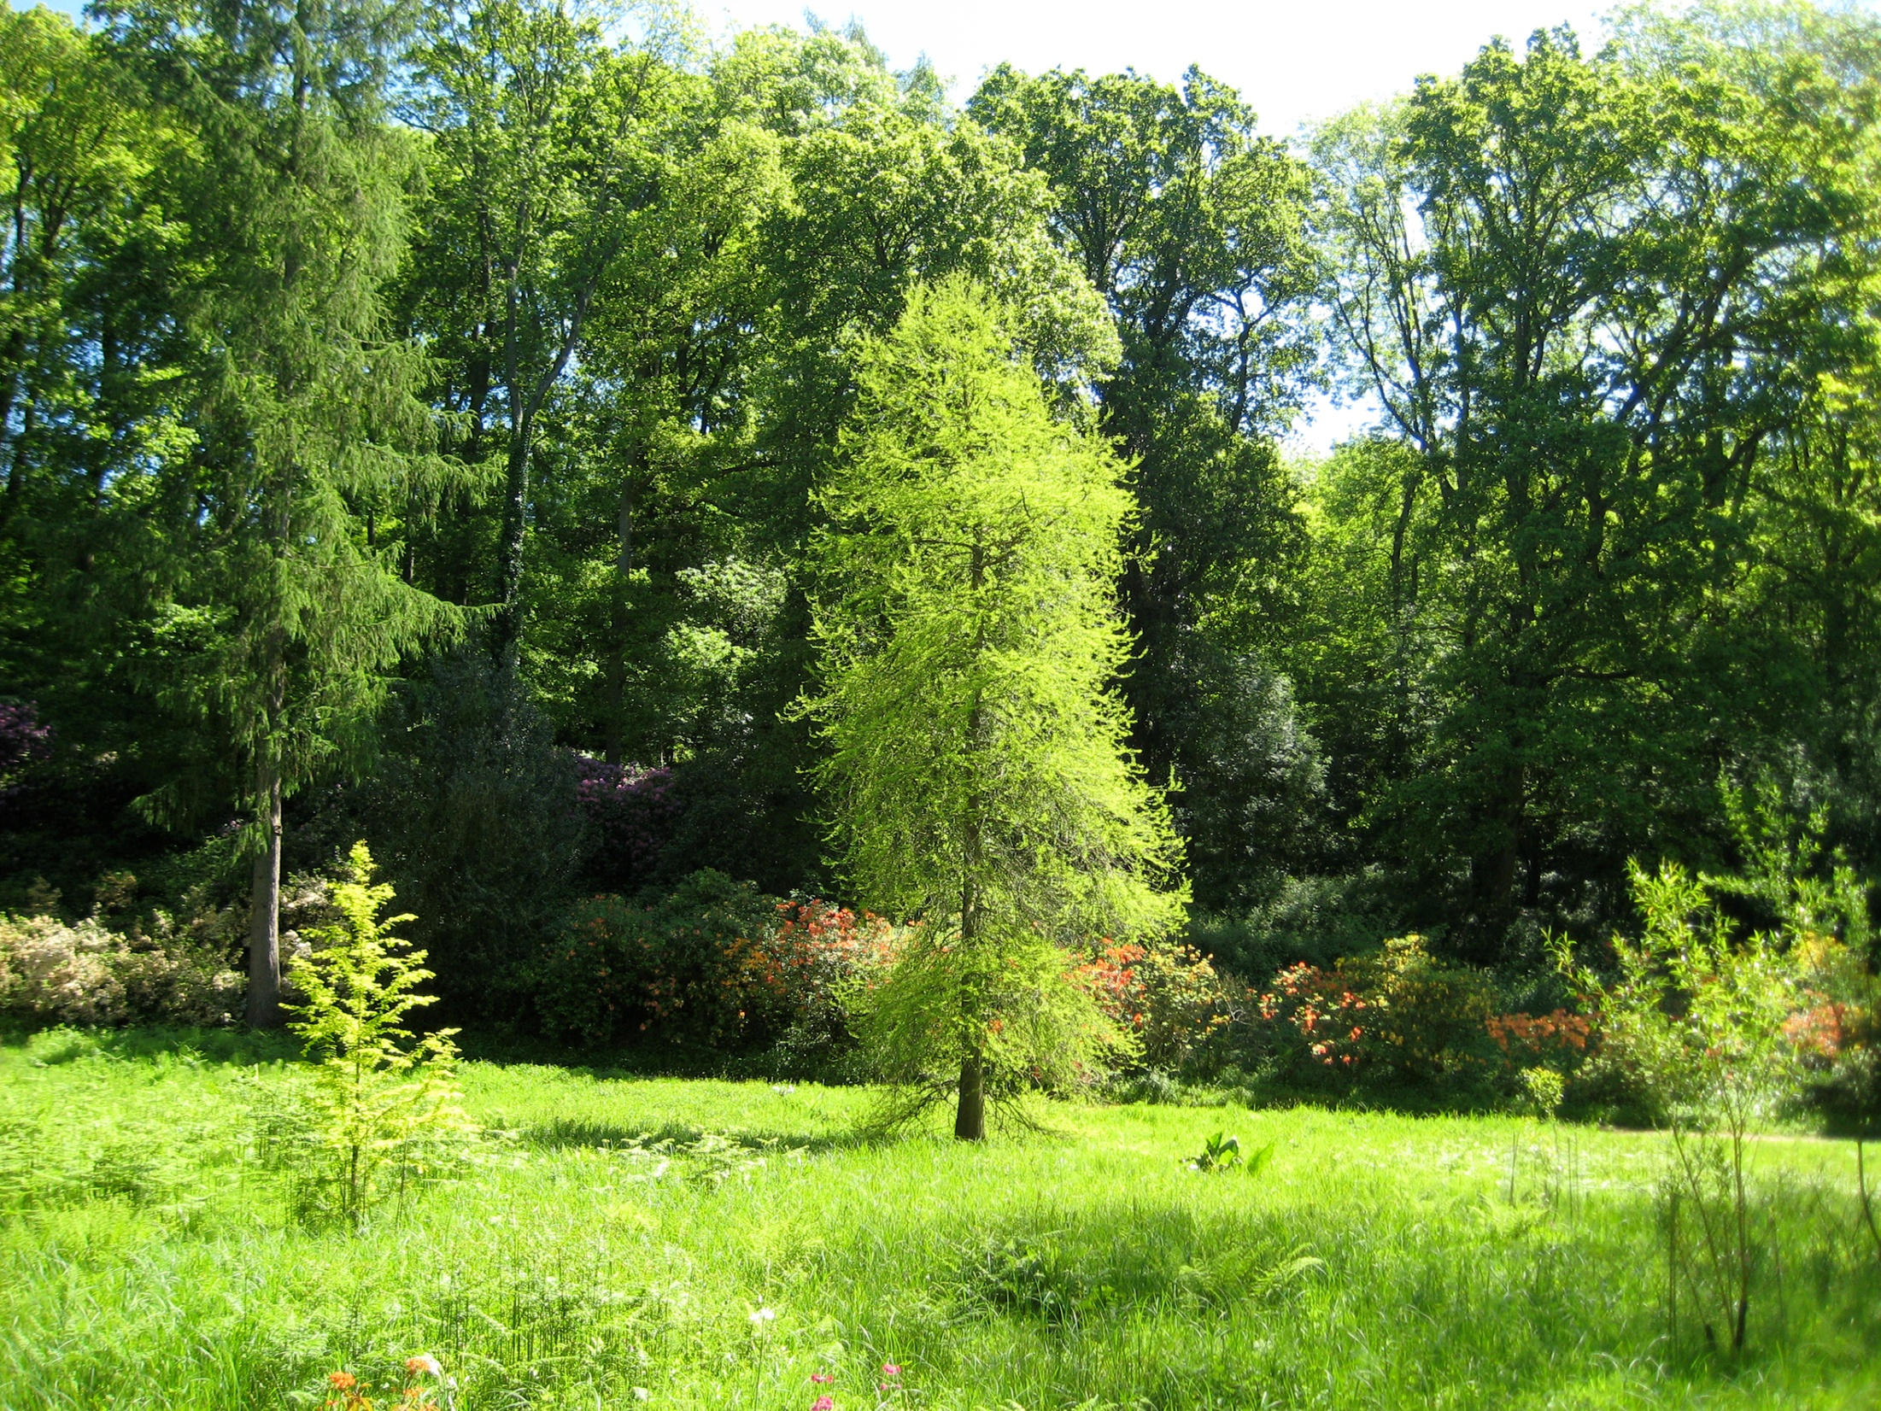
Notes:
Lydney Park

Slide 65
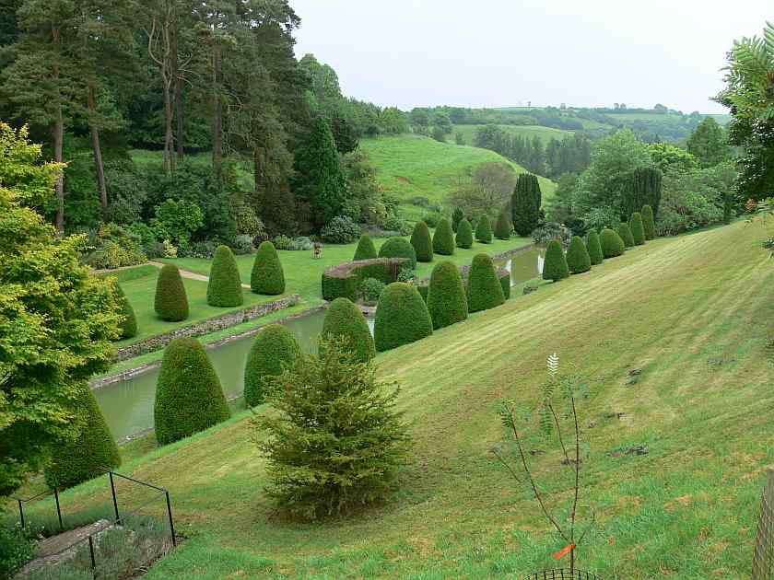
Notes:
Maperton Gardens

Slide 66
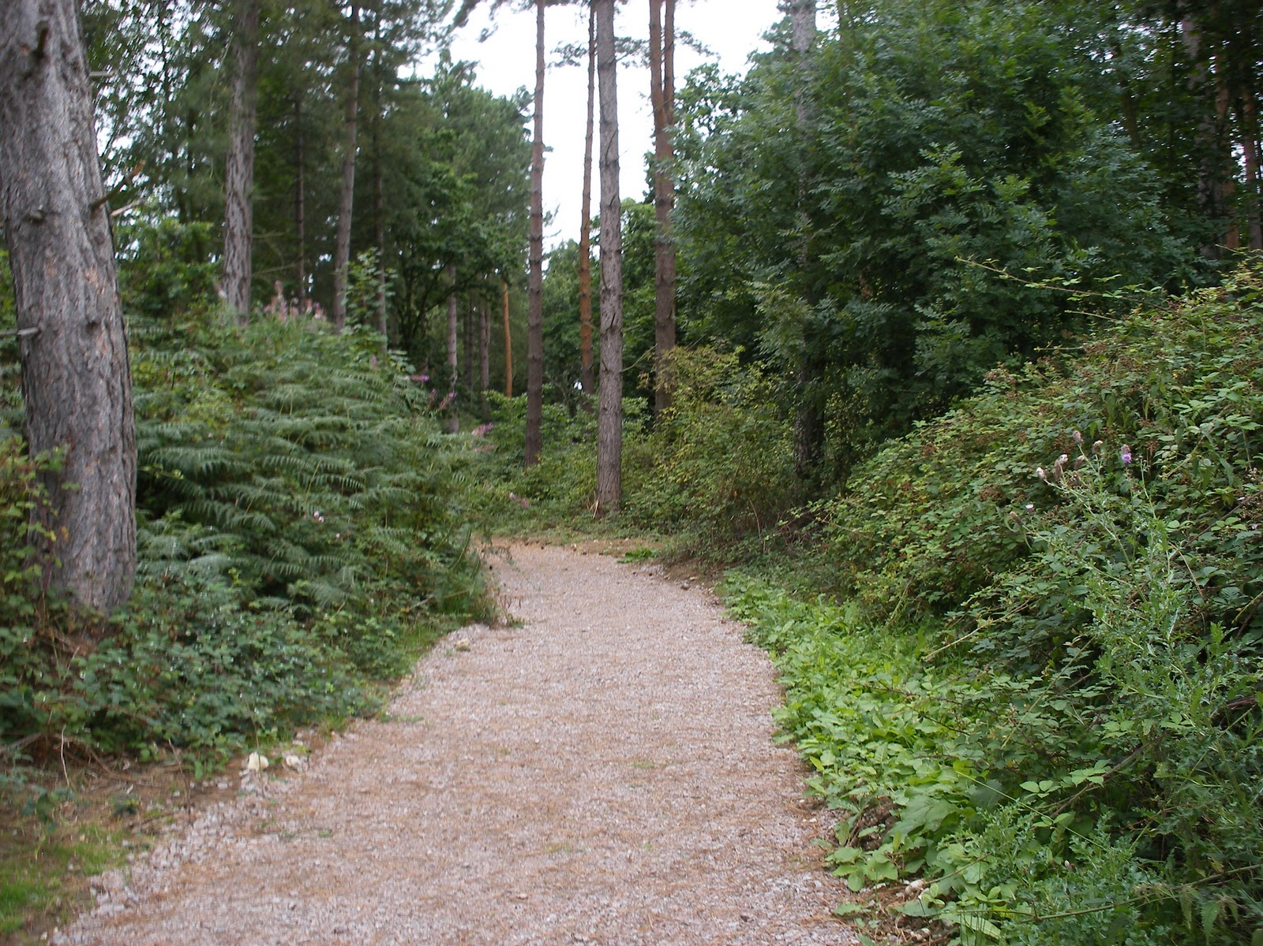
Notes:
Marks Hall

Slide 67
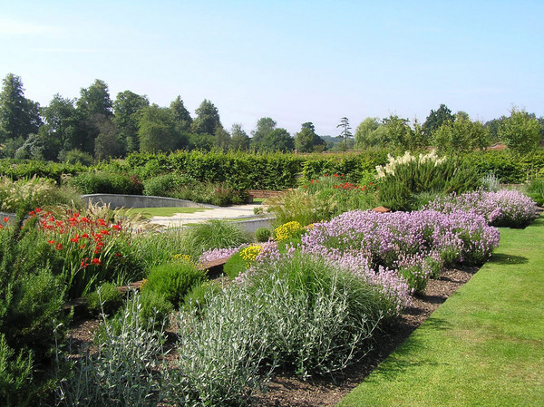
Notes:
Marks Hall

Slide 68

Notes:
Marks Hall

Slide 69

Notes:
Michelham Priory

Slide 70

Notes:
Michelham Priory

Slide 71

Notes:
Michelham Priory

Slide 72

Notes:
Michelham Priory

Slide 73

Notes:
Mill Pond

Slide 74

Notes:
Mixed Border

Slide 75

Notes:
Monk's House

Slide 76

Notes:
Monk's House

Slide 77

Notes:
Monk's House

Slide 78

Notes:
Moors Meadow gardens

Slide 79

Notes:
Moors Meadow gardens

Slide 80

Notes:
Mottisfont Abbey.-Hampshire

Slide 81

Notes:
Newstead Abbey

Slide 82

Notes:
Newstead Abbey

Slide 83

Notes:
Painswick.-Exedra Rococo

Slide 84

Notes:
Painswick.-

Slide 85

Notes:
Plant World Devon

Slide 86

Notes:
Plant World Devon

Slide 87

Notes:
Rode Hall Gardens

Slide 88

Notes:
Rode Hall Gardens

Slide 89

Notes:
Saling Hall garden

Slide 90

Notes:
Sanford Orcas Manor

Slide 91

Notes:
Shadow gardens

Slide 92

Notes:
Shadow gardens

Slide 93

Notes:
Sherborne United-kingdom

Slide 94

Notes:
Sigerth Castle

Slide 95

Notes:
West-Wycombe-Park-in-the-Buckinghamshire

Slide 96

Notes:
Spencers Garden.-Rosal Iceberg

Slide 97

Notes:
Stockton Bury Gardens.-

Slide 98

Notes:
Stockton Bury Gardens.-

Slide 99

Notes:
The Buckland Abbey in Yelverton, Devon

Slide 100

Notes:
The Red Lodge.

Slide 101

Notes:
The Walled Gardens of Callington.

Slide 102

Notes:
The Walled Gardens of Callington.

Slide 103

Notes:
The_Red_Lodge_1

Slide 104

Notes:
The Red Lodge

Slide 105

Notes:
Thorpe Hall

Slide 106

Notes:
Thorpe Hall

Slide 107

Notes:
Apple Court.-Hampshire.

Slide 108
Apple Court
En mayo de 2003, Angela y Charles Meads se convirtieron en los nuevos dueños orgullosos de Apple Court en Hampshire.
Ambos tienen una pasión por la jardinería y ven a sí mismos como guardianes de este tesoro secreto, a pesar de asumir la responsabilidad de este hermoso jardín y vivero ha sido una tarea difícil y desafiante.
Cuidar de que se ha convertido en un asunto de familia, con sus hijas y nietos, uniéndose a ellos los fines de semana para ayudar a limpiar las malas hierbas, las macetas y plantas.

Slide 109
El jardín de Apple Corte ha sido creado a partir de 1988 en el huerto amurallado abandonado de Yeatton House, que se encuentra al sur.
Se extiende a poco más de un acre y se encuentra en ricas tierras agrícolas entre el New Forest y el Solent, algunos 10 metros sobre el nivel del mar.
El suelo es franco neutral y fértil.
La vivienda, que se encuentra en la esquina sur-este del jardín fue originalmente la tienda de Apple para Yeatton House.
En la década de 1950 se convirtió en parte de una pista de squash, por lo tanto, de Apple Court.

Slide 110
En la década de 1960 se convirtió en una vivienda. El jardín fue diseñado como una serie de áreas entrelazadas de cada uno de los cuales estaba destinado a crear una impresión visual diferente y tener un microclima adecuado para las plantas en particular destinados a crecer en cada uno.
La forma del jardín fue en parte determinada por las necesidades de romper la fuerza de los vientos de la costa, el mar esta a menos de una milla de distancia.
El objetivo en todo es crear un jardín en el que los diferentes intereses se sucedan durante todo el año.

Slide 111
La temporada comienza con campanillas y hellebores, seguido por pulmonarias y peonías.
El Hosta Walk entra en su cuenta en abril y está seguido de rosas, tulipanes y el Jardín Daylily que tiene el centro del escenario hasta las herbáceas se hacen cargo hasta agosto y en invierno.
El jardín tiene unos Jardines Blancos, Hosta Walks, fronteras exóticas, bordes de césped , Helecho Walk, Jardín Japonés, bordes de bosques y Daylily Gardens.

Slide 112

Notes:
Apple Court.-Hampshire.

Slide 113

Notes:
Apple Court.-Hampshire.

Slide 114

Notes:
Apple Court.-Hampshire.

Slide 115

Notes:
Apple Court.-Hampshire.

Slide 116

Notes:
Apple Court.-Hampshire.

